Slide 1
Partner office
2016.10.11

Slide 2
개정 이력
개정번호 | 개정 내역 | 작성자 | 작성일
V0.5 | 최초 작성 | 김도균 | 2016.10.10
V0.6 | 취합 및 보완 | 김도균 | 2016.10.11

Slide 3
공통
PO로그인
PO메인
사용자정보
입점 신청

Slide 4
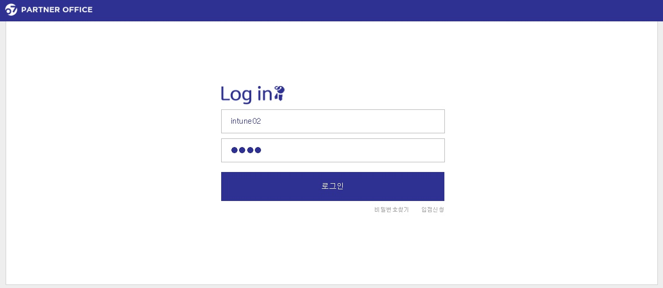
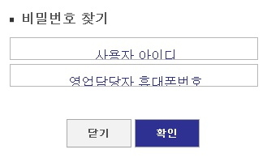
공통
PO로그인
공통 > PO로그인
PO 로그인 화면
1
4
2
3
5
6
7
기능 설명
1. 기본 설명
PO 로그인 화면
로그인, 비밀번호 찾기, 입점신청을 해당 화면에서 진행
2. 처리절차
로그인 버튼 클릭 시 ID, PW 유효성 체크 후 로그인
비밀번호 찾기 버튼 클릭 시 비밀번호 찾기 창(④ 영역) 팝업
입점신청 버튼 클릭 시 입점신청 창 팝업(해당 문서 마지막 화면에 설명)
비밀번호 찾기 팝업 창 / 비밀번호를 찾기 위해서는 사용자의 ID와 영업담당자의 핸드폰 번호가 필요하며 해당 값이 올바르게 입력되었을 경우 영업담당자의 핸드폰으로 비밀번호가 발송됨 / 최종 비밀번호 확인은 영업 담당자 에게 해야함
사용자 ID 입력 영역
영업담당자 핸드폰번호 입력 영역
확인버튼 클릭 시 5, 6에 입력한 값이 유효한 경우 영업담당자의 핸드폰 번호로 비밀번호 전송됨

Slide 5
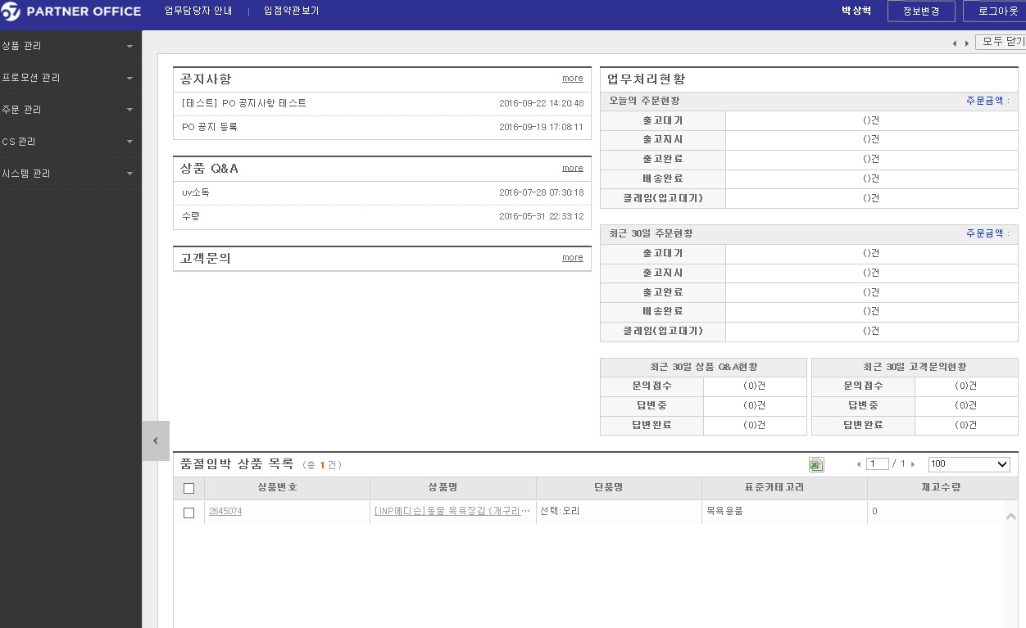
공통
PO메인
공통 > PO메인
PO 접속 시 디폴트로 이동되는 메인 화면
1
3
4
5
6
2
9
7
8
기능 설명
1. 기본 설명
헤더에서 업무담당자 안내, 입점약관을 확인하고 개인정보 변경 및 로그아웃 가능
화면 중앙에서 공지사항, Q&Q, 와 주요 업무처리현황(주문현황), 품절임박 상품 정보 확인할 수 있음
왼쪽 메뉴영역을 통해 사용자가 원하는 업무 화면 출력
2. 처리절차
메인logo 클릭 시 해당 메인 화면 출력
메뉴영역이며(상품관리, 프로모션관리, 주문관리, CS관리, 시스템 관리) 클릭 시 하단으로 클릭한 메뉴의 상세메뉴가 출력되며 상세메뉴를 클릭하여 해당 화면 출력 / 화면 중앙에 탭 형식으로 출력됨
클릭 시 업무담당자 안내 팝업 출력
클릭 시 입점약관 출력
사용자의 등록정보를 수정하는 버튼이며 클릭 시 사용자정보 팝업 창 출력
로그아웃 버튼 클릭 시 계정이 로그아웃 되며 로그인 화면 출력
②영역에서 클릭하여 출력된 탭을 한번에 모두 닫는 버튼 -> 클릭 시 출력된 탭 모두 닫힘
메뉴영역 닫힘 버튼 클릭 시 메뉴영역 닫힘
주요 업무 영역(다음화면에서 설명)

Slide 6
공통
PO메인
공통 > PO메인
PO 접속 시 디폴트로 이동되는 메인 화면
1
4
2
3
5
6
7
8
9
기능 설명
1. 기본 설명
PO메인에 출력되는 주요 업무 화면으로 PD공지사항과 문의사항, 주문 상황, 품절임박상품 확인 가능
2. 처리절차
PO공지사항 출력 영역 more 버튼 클릭 시 공지사항 리스트 화면 팝업 창 출력
상품 Q&A 출력 영역이며 최근 등록된 Q&A(최대 5개)를 보여주고 more버튼 클릭 시 상품Q&A화면 출력
고객문의 출력 영역이며 최근 등록된 상품문의(최대5개)를 보여주고 more 버튼 클릭 시 고객문의 화면 출력
오늘의 주문현황(주문금액, 출고대기, 출고지시, 출고완료, 배송완료, 클레임) 확인 가능
최근30일 주문현황(주문금액, 출고대기, 출고지시, 출고완료, 배송완료, 클레임) 확인 가능
최근 30일 상품 Q&A현황(문의접수, 답변중, 답변완료) 확인 가능
최근 30일 상품 고객문의 현황(문의접수, 답변중, 답변완료) 확인 가능
재고수량이 0~2개인 품절임박 상태의 상품과 품절된 상품 출력
품절임박상품 리스트 다운로드 버튼 클릭 시 리스트에 있는 상품 목록 엑셀 다운로드

Slide 7
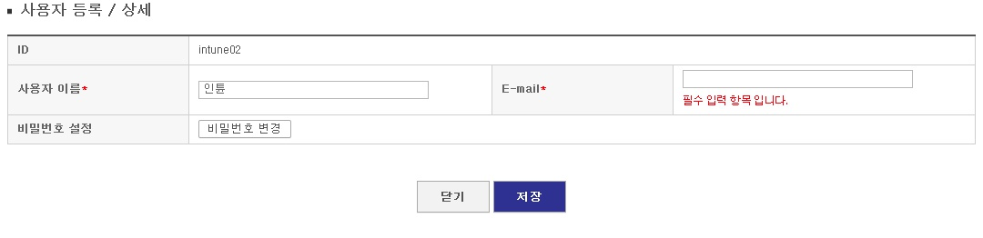
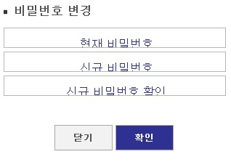
공통
사용자정보
공통 > 사용자정보
사용자정보를 수정, 등록하는 화면
1
2
3
기능 설명
1. 기본 설명
사용자 개인정보를 변경/등록하는 팝업 창
2. 처리 절차
사용자의 ID를 확인하고 이름, E-mail, 비밀번호를 등록 저장
비밀번호 변경 버튼 클릭 시 비밀번호 변경 팝업창 출력
비밀번호 변경 팝업 창(현재 비밀번호, 신규비밀번호, 신규비밀번호 확인)

Slide 8
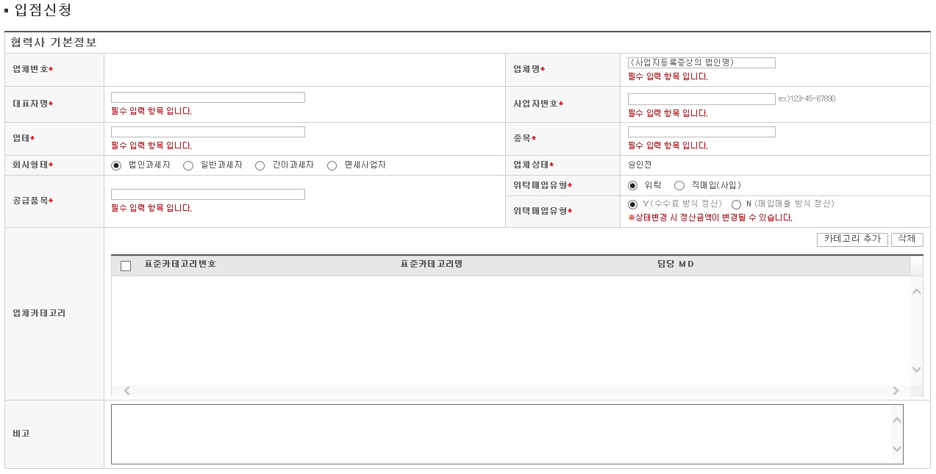
공통
입점신청
공통 > 입점신청
업체가 제로투세븐에 입점하기 위해 신청서를 작성하는 화면
1
2
3
기능 설명
1. 기본 설명
입점하지 않은 업체가 ZTS.COM에 입점하기 위해 작성하는 신청서 화면
해당 영역에서 작성한 내용이 입정이 승인되었을 경우 업체의 기본정보에 등록됨
입점 완료 시 신청서에 작성한 영업담당자의 ID가 자동으로 발급되며 업체에서는 해당 계정을 활용하여 업체의 다른 사용자 ID를 등록할 수 있음
비밀번호 찾기 실행 시 비밀번호 발송은 영업담당자 핸드폰 번호로 발송됨
2. 처리절차
입점신청 팝업 창
해당 업체에서 취급하는 상품의 품목정보 입력
업체에서 판매하는 상품의 카테고리를 선택하여 등록하는 버튼으로 복수의 카테고리가 등록 가능함 / 해당 영역에서 등록한 카테고리는 담당 MD가 검토하여 카테고리 별 수수료율을 책정하고 입점 완료 후 수수료율 확인 가능(수수료율은 이후 MD와 협의가능)
8-2

Slide 9
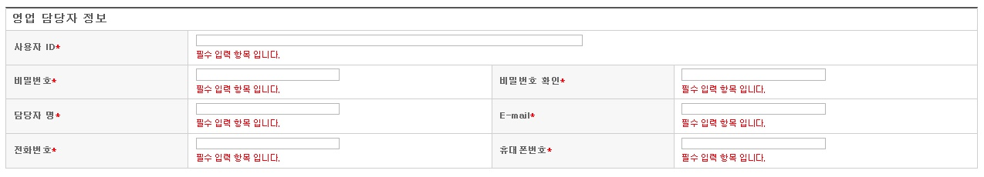
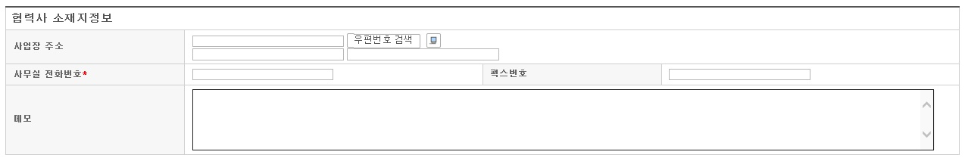
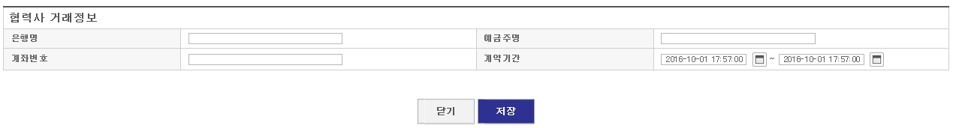
공통
입점신청
공통 > 입점신청
업체가 제로투세븐에 입점하기 위해 신청서를 작성하는 화면
1
2
3
기능 설명
1. 기본 설명
입점하지 않은 업체가 ZTS.COM에 입점하기 위해 작성하는 신청서 화면
해당 영역에서 작성한 내용이 입정이 승인되었을 경우 업체의 기본정보에 등록됨
입점 완료 시 신청서에 작성한 영업담당자의 ID가 자동으로 발급되며 업체에서는 해당 계정을 활용하여 업체의 다른 사용자 ID를 등록할 수 있음
비밀번호 찾기 실행 시 비밀번호 발송은 영업담당자 핸드폰 번호로 발송됨
2. 처리절차
영업담당자의 정보를 입력하는 영역으로 해당 영역에서 입력한 계정은 입점 승인 후 자동으로 생성되며 해당 계정을 활용하여 업체의 다른 사용자 ID생성이 가능함 / 신규 생성된 업체 ID 사용자가 비밀번호 찾기 실행시 해당 영역에 작성된 영업담당자 핸드폰 번호로 비밀번호 발송
정산 담당자 정보 입력 영역
저장 버튼 클릭 시 필수 입력 값 이 모두 입력된 상태에서 신청서 작성 완료

Slide 10
시스템 관리
업체기본정보
업체사용자정보
업체배송정보
업체휴일정보

Slide 11
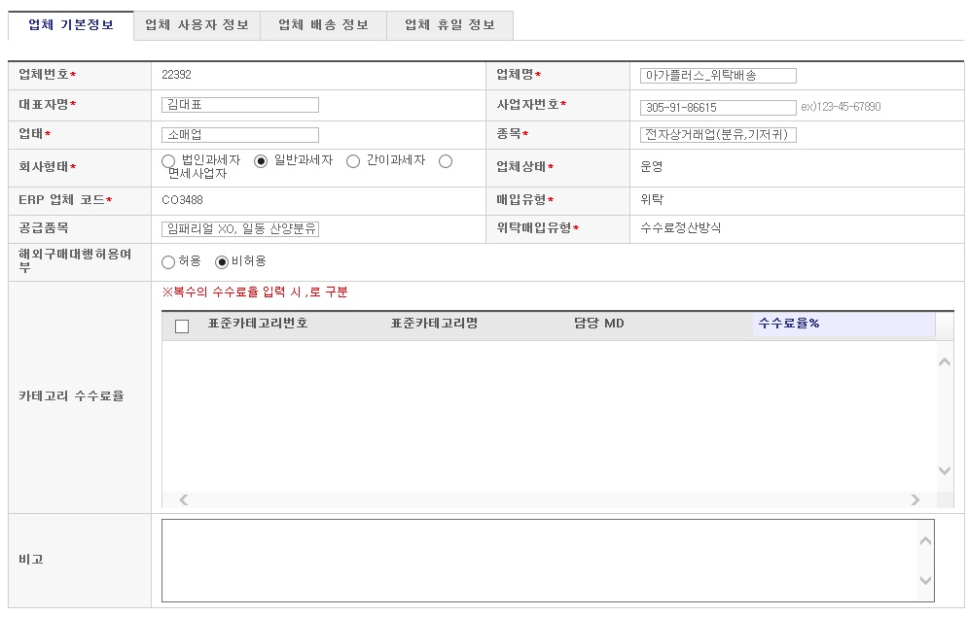
시스템관리
업체기본정보
시스템 관리 > 업체기본정보
해당 업체의 정보를 수정하거나 등록하는 화면
1
2
4
5
3
7
6
기능 설명
1. 기본 설명
입점신청 시 등록한 업체의 정보를 수정하고 새로운 정보를 등록하는 화면
업체의 기본정보를 관리
2. 처리절차
업체기본정보 영역 탭 클릭 시 해당정보 출력
회사 사업자 유형 설정
ERP업체코드는 시스템에서 자동 생성
업체에서 판매하는 품목정보 입력 영역 / 복수의 품목 입력 시 콤마(,)로 구분하여 입력
업체상태 출력
입점신청서에 등록된 카테고리 수수료율 출력되며 이후에 카테고리 추가 시 업무 담당자에게 개별연락 필요
MD가 설정한 업체 수수료율이 출력됨

Slide 12
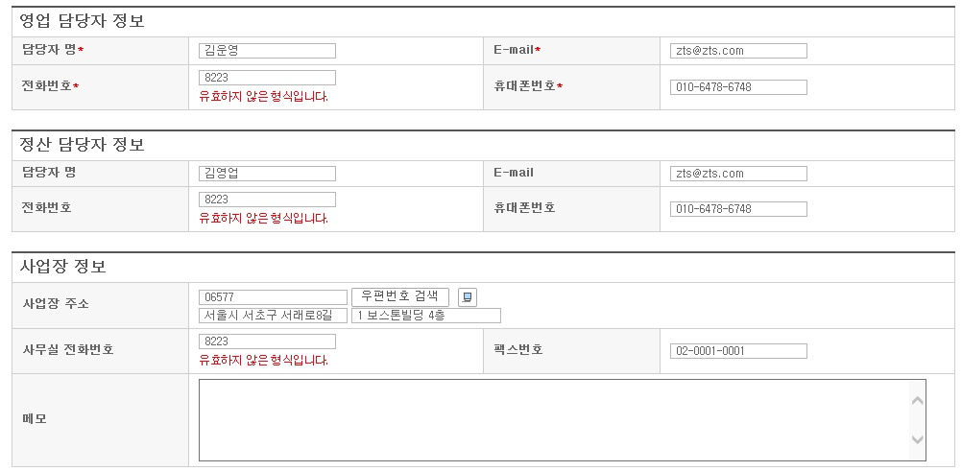
시스템관리
업체기본정보
시스템 관리 > 업체기본정보
해당 업체의 정보를 수정하거나 등록하는 화면
1
2
3
기능 설명
1. 기본 설명
입점신청 시 등록한 업체의 정보를 수정하고 새로운 정보를 등록하는 화면
업체의 기본정보를 관리
2. 처리절차
영업담당자 정보 입력 영역, 로그인 화면에서 비밀번호 찾기 진행 시 이곳에 등록된 영업담당자의 전화번호를 입력해야 하며 비밀번호 발송도 영업담당자의 핸드폰 으로 전송됨
정산담당자 정보 입력 영역
사업장 정보(주소) 입력 영역

Slide 13
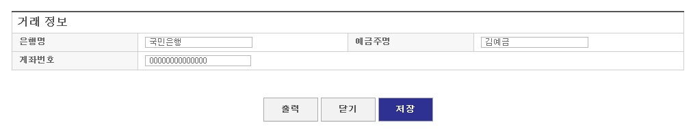
시스템관리
업체기본정보
시스템 관리 > 업체기본정보
해당 업체의 정보를 수정하거나 등록하는 화면
1
2
기능 설명
1. 기본 설명
입점신청 시 등록한 업체의 정보를 수정하고 새로운 정보를 등록하는 화면
업체의 기본정보를 관리
2. 처리절차
업체 거래정보 입력 영역
저장버튼 클릭 시 업체기본정보에 변경한 내용 저장

Slide 14
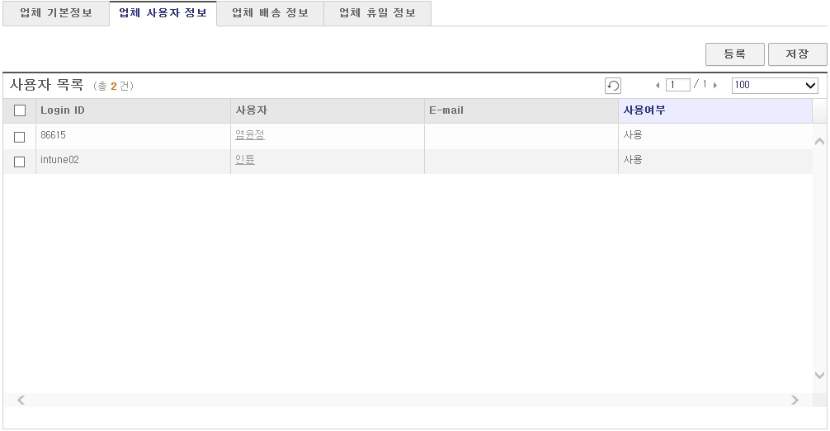
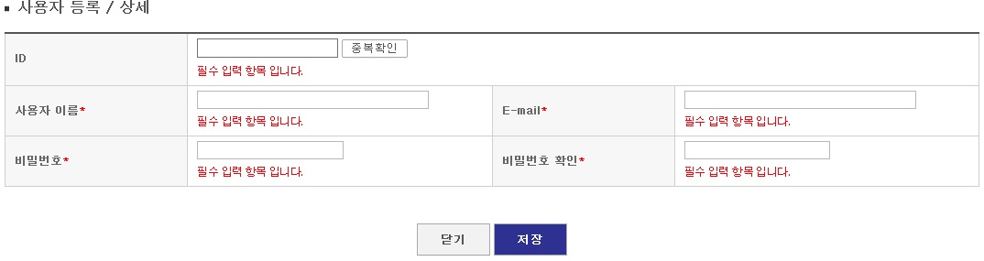
시스템관리
업체사용자정보
시스템 관리 > 업체사용자정보
해당 업체의 사용자 정보를 수정하거나 등록하는 화면
1
3
4
2
5
6
7
8
기능 설명
1. 기본 설명
입점신청 시 등록한 업체의 정보를 수정하고 새로운 정보를 등록하는 화면
업체의 사용자 정보를 관리
사용자 등록, 삭제를 해당 화면에서 처리함
2. 처리절차
업체사용자 정보 탭 클릭 시 사용자 목록 출력
출력된 사용자 목록 이며 사용자 이름 클릭 시 상세 창 팝업
사용자 등록 버튼 클릭 시 등록 팝업 창 출력 (⑥ 영역)
사용자 목록에서 변경한 내용 저장 버튼 (목록에서는 사용자 아이디 사용여부 설정 가능)
ID별 사용여부 설정이 가능하며 사용, 미사용 으로 구분
사용자 등록, 상세 팝업 창 (사용자 ID, 사용자 이름, E-mail, 비밀번호, 비밀번호 확인)
ID중복확인 버튼 클릭 시 입력한 ID사용여부 체크
사용자 등록 및 사용자 정보 변경 내용 저장 버튼

Slide 15
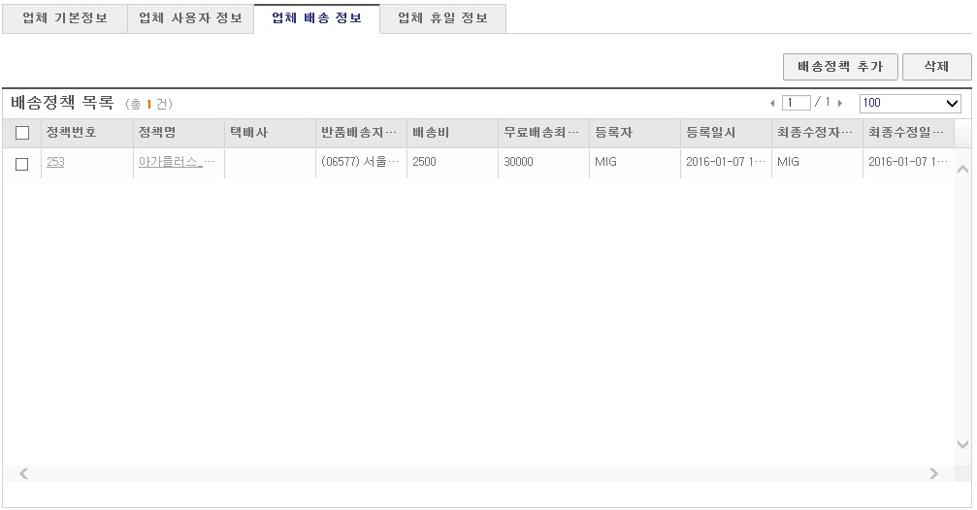
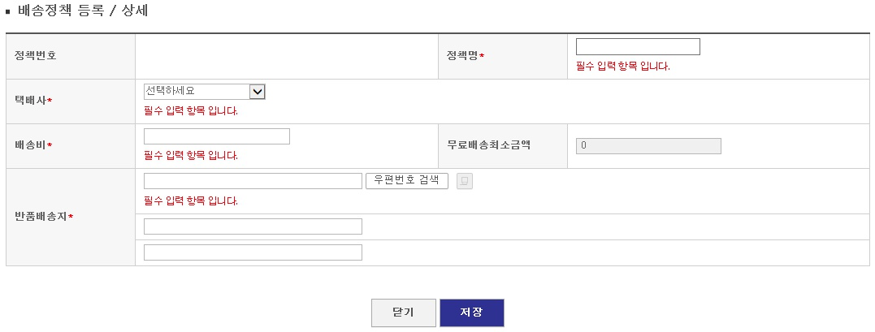
시스템관리
업체배송정보
시스템 관리 > 업체배송정보
해당 업체의 배송 정보를 수정하거나 등록하는 화면
1
3
4
2
5
6
7
8
기능 설명
1. 기본 설명
입점신청 시 등록한 업체의 정보를 수정하고 새로운 정보를 등록하는 화면
업체의 배송 정보를 관리
업체에서는 복수의 배송 정책을 등록할 수 있으며 해당 화면에서 등록된 배송정책을 상품 등록 시 상품에 매핑
2. 처리절차
업체배송정보 탭 클릭 시 배송정책 목록 출력
출력된 배송정책 목록 이며 정책명 클릭 시 상세 창 팝업
배송정책 추가 버튼 클릭 시 배송정책 등록 팝업 창 출력
삭제버튼 클릭 시 목록에서 선택한 배송정책을 삭제함
배송정책 등록 윈도우 팝업 창 (정책번호, 정책명, 택배사, 배송비, 무료 최소배송비, 반품배송지
배송비 입력 영역 (기본 배송비)
무료배송최소금액 입력 영역 / 입력한 금액 이상의 가격은 무료로 배송
등록하거나 변경한 정책 정보 저장 버튼

Slide 16
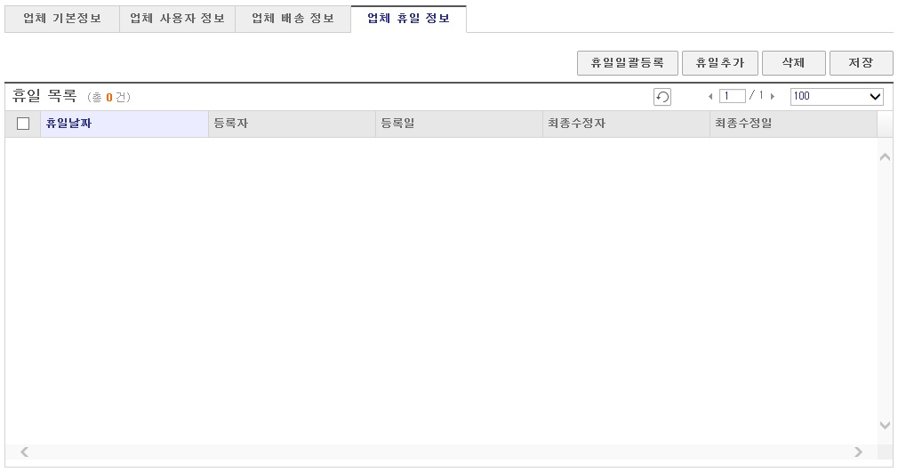
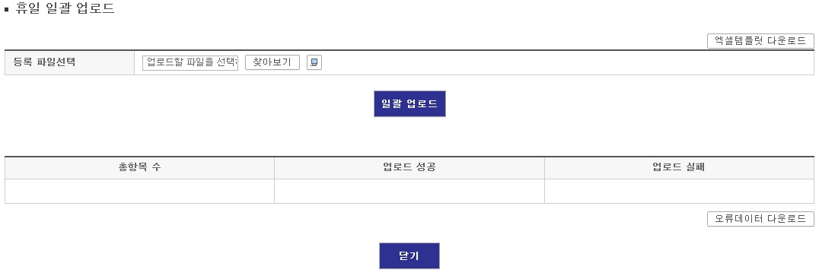
시스템관리
업체휴일정보
시스템 관리 > 업체휴일정보
해당 업체의 휴일정보를 수정하거나 등록하는 화면
1
3
4
5
6
2
5
7
8
9
10
기능 설명
1. 기본 설명
입점신청 시 등록한 업체의 정보를 수정하고 새로운 정보를 등록하는 화면
업체의 휴일 정보를 관리
휴일 등록, 삭제를 해당 화면에서 처리함
2. 처리절차
업체휴일 정보 탭 클릭 시 휴일목록 출력
출력된 휴일목록
휴일 일괄등록 버튼 클릭 시 등록 팝업 창 출력 (⑦ 영역)
휴일추가 버튼 클릭 시 목록에 행이 추가되며 추가된 행에서 휴일 날짜 입력
목록에서 선택한 휴일정보 삭제 버튼
휴일추가 및 휴일 수정 내용 저장 버튼
휴일일괄 업로드 팝업 창 / 해당 팝업 창 에서 엑셀업로드를 통해 휴일 일괄 업로드함
엑셀템플릿 다운로드 버튼 클릭 하여 엑셀 템플릿 다운
엑셀 업로드 버튼
오류데이터 다운로드 버튼 클릭 시 정상 등록되지 않은 오류데이터 다운로드(엑셀)

Slide 17
상품 관리
상품관리
상품등록
상품가격이력
상품가격변경
상품품목정보관리
상품승인관리

Slide 18
업무 Flow – 상품 관리
상품(등록) 판매
상품정보등록
MD승인
(MD)
화장품/식품
Y
QC승인
(QC)
N
판매개시
(MD)
상품 전시
상품 등록 시 반드시 MD승인이 필요함. 표준카테고리 중 ‘화장품, ’식품’의 경우 MD승인, QC승인 필요.
반려될 경우 반려사유 확인 후 해당 내용을 수정하여 재 요청 해야 함.
승인 후 MD가 판매개시를 하면 판매시작일에 자동 전시.
가격정보 예약변경 진행순서
가격정보예약
버튼 클릭
업로드 템플릿
Y
변경 정보
엑셀 업로드
N
템플릿 다운로드
엑셀업로드를 통해 복수의 상품 가격을 예약하여 변경가능.
동일상품에 대해 시간 별 예약 가능.
예약한 시간에 따라 상품가격이 변경됨.
상품정보 예약변경 진행순서
상품정보 예약변경버튼 클릭
업로드 템플릿
Y
변경 정보
엑셀 업로드
N
템플릿 다운로드
엑셀업로드를 통해 복수의 상품 정보를 예약하여 변경가능.
예약변경이 가능한 상품 정보는 ‘강조문구’, ‘판매상태’

Slide 19
업무 Flow – 상품 관리
상품정보 일괄 즉시변경 진행순서
상품정보 일괄 즉시변경 버튼 클릭
업로드 템플릿
Y
변경 정보
엑셀 업로드
N
템플릿 다운로드
상품정보 일괄 즉시변경 기능
업로드한 상품의 정보를 즉시 변경함
변경가능 항목은 ’상품명’, ’상품 강조문구’, ’세일 벳지 노출여부’, ’성별’, ’선물테마’, ’검색어 태그’, ’상품상태’, ’해외구매 대행 여부’
업체 정산 유형 별 상품상세 가격 입력 정의
 | 상품 ERP여부 | 정상가 | 공급가 | 판매가 | 수수료 율 | 적립율 | 정기배송가 | 무료배송
위탁 – 수수료 | 미사용 | 미입력 (판매가와 동일) | 미입력 (판매가&수수료율 자동계산) | 입력가능 | 입력불가 / 선택 | 입력가능 / 표준카테고리 디폴트출력 | 미출력 | 설정가능
위탁 – 매입매출 | 사용 | 입력가능 | 입력가능 | 입력가능 | 입력불가 / 공급가판매가 자동계산 후 출력) | 입력가능 / 표준카테고리 디폴트출력 | 출력(입력가능) | 설정가능

Slide 20
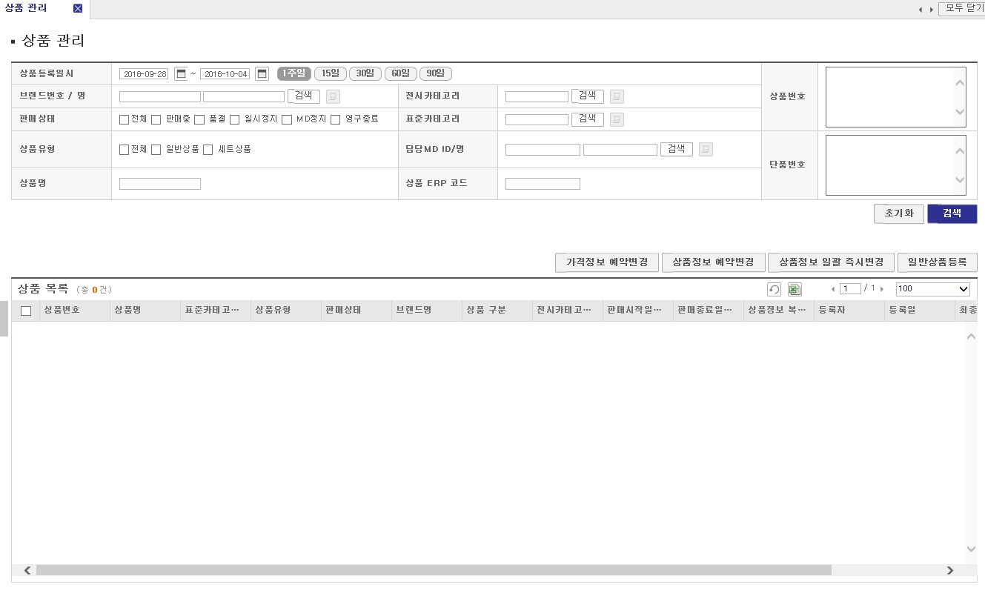

상품 관리
상품관리
상품 관리 > 상품관리
상품 조회하고 정보 수정 및 상품 등록을 하는 화면
1
3
2
4
5
6
7
8
9
기능 설명
1. 기본 설명
승인된 상품을 조회하고 정보 수정 및 상품 등록 업무를 처리하는 메뉴이며 승인이 되지 않은 상품은 해당 화면에서 조회할 수 없음
상품 등록일, 브랜드번호, 판매상태, 상품유형, 상품명, 전시카테고리, 표준카테고리, 담당MD, 상품 ERP코드를 입력하여 검색 가능
검색결과 목록 상단의 버튼을 활용하여 가격정보와 상품 정보를 변경할 수 있음.
2. 처리 절차
적절한 검색조건을 입력.
상품의 판매상태 조건을 설정하는 영역 / 상품 상태는 판매 중, 품정, 일지정지, MD정지, 영구종료로 구분되며 업체에서 등록한 상품은 상황에 따라 ZTS MD가 판매정지 시킬 수 있음
상품번호 입력 영역 / 상품 번호를 입력하여 검색하는 경우 상품등록일과 상관없이 검색 진행
단품번호 입력 영역 / 단품 번호를 입력하여 검색하는 경우 상품등록일과 상관없이 검색 진행
검색 버튼을 클릭하여 상품조회.
가격정보 예약변경 버튼으로 클릭 시 엑셀업로드 팝업 창 이 출력되며 정해진 엑셀템플릿에 변경 정보를 입력 후 업로드 하여 가격정보 변경(복수의 상품 변경 가능
상품정보 예약변경 버튼으로 클릭 시 엑셀업로드 팝업 창 이 출력되며 정해진 엑셀템플릿에 변경 정보를 입력 후 업로드 하여 상품정보 변경(복수의 상품 변경 가능)
상품정보 일괄즉시 변경 버튼으로 클릭 시 엑셀업로드 팝업 창 이 출력되며 정해진 엑셀템플릿에 변경 정보를 입력 후 업로드 하여 상품정보 즉시 변경(복수의 상품 변경 가능)
일반상품 상품등록 버튼 클릭 시 일반상품 등록 팝업 창 출력

Slide 21
상품 관리
상품관리
상품 관리 > 상품관리
상품 조회하고 정보 수정 및 상품 등록을 하는 화면
기능 설명
3. 특이사항
상품정보예약 가능 항목: 상품정보 일괄 예약 윈도우 창 팝업 / 동일상품에 대해 단일 정보만 예약 가능(기간별 변경예약 기능 없음) / 예약변경 가능 항목은 ‘상품강조문구’, ‘판매상태’ / 자사상품만 가능함
상품정보 일괄변경 가능 항목: 상품정보 일괄 변경(즉시반영)-> 1. 상품명 2. 상품 강조문구 3. 세일뱃지 노출 여부 4. 성별 5. 선물테마 6. 검색어태그 7. 해외구매대행 여부(해외구매대행 YES인 업체만 해당) 8. 상품상태

Slide 22
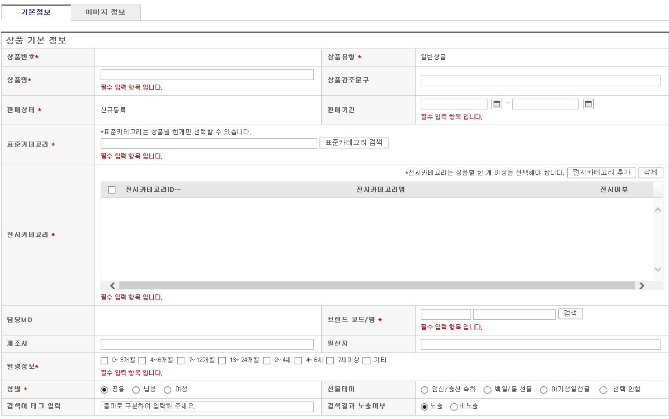
상품 관리
상품등록
상품 관리 > 상품등록
0to7몰에 실제 판매가 이루어질 상품들의 정보를 등록/수정하는 화면
1
2
3
4
5
6
7
8
9
기능 설명
1. 기본 설명
상품 등록 시 상품 기본정보와 이미지 정보에 출력되는 필수 정보를 입력해야 등록이 가능함
등록이 완료되면 즉시 판매처리 되는 것이 아니라 MD승인을 거쳐 판매가 되며 등록된 상품은 ‘승인전’ 상태 유지
2. 처리 절차
상품 기본정보 등록 영역 / 상품등록에 필요한 기본정보를 등록하는 영역이며, 해당 정보를 저장해야 이미지 정보 등록 가능
상품명 등록 필드
상품강조문구 등록필드 / 입력된 강조문구는 상품명과 함께 FO에 노출
표준카테고리 선택 영역이며 표준카테고리는 1:1 매핑
전시카테고리 선택 영역이며 이곳에서 선택한 전시카테고리에 상품 출력 / 1:N 매핑
브랜드 선택 영역 / 판매할 브랜드 선택
월령정보 선택 영역이며 최소 1개, 최대 3개 선택 가능 / 복수 선택할 경우 인접한 월령만 선택가능
성별 정보 설정영역
해당 영역에 등록된 검색어로 FO에서 검색 실행 시 해당 상품이 출력됨 / 복수의 검색어 입력 시 콤마로 구분하여 입력

Slide 23
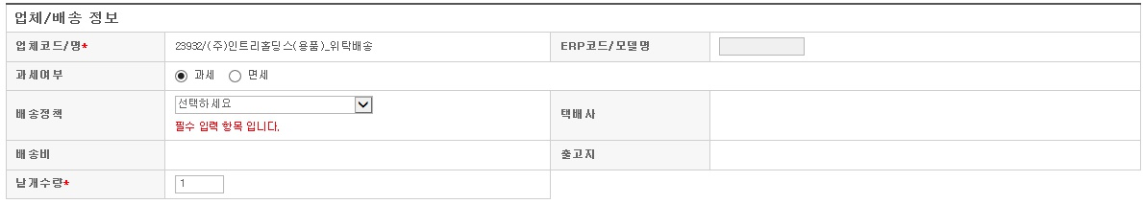
상품 관리
상품등록
상품 관리 > 상품등록
0to7몰에 실제 판매가 이루어질 상품들의 정보를 등록/수정하는 화면
1
2
3
해외구매대행 여부 | ● 미사용 ○ 사용
4
5
기능 설명
1. 기본 설명
상품 등록 시 상품 기본정보와 이미지 정보에 출력되는 필수 정보를 입력해야 등록이 가능함
등록이 완료되면 즉시 판매처리 되는 것이 아니라 MD승인을 거쳐 판매가 되며 등록된 상품은 ‘승인전’ 상태 유지
2. 처리 절차
판매상품의 과세 여부 선택 라디오 버튼
업체의 배송정보에 등록된 정책이 출력 되며 선택 시 택배사, 배송비, 출고지 정보 자동으로 출력됨
판매상품의 구성 개수 입력 필드
해외구매대행 상품 설정 영역 / 입점 신청 시 해외구매대행 여부 Y 인 업체만 선택 가능
최소구매수량을 입력 / FO에서 소비자가 구매 시 입력한 수 이상인 경우만 구입가능

Slide 24
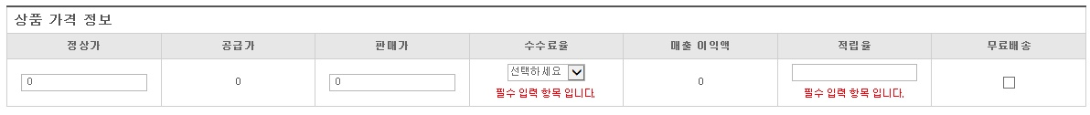

상품 관리
상품등록
상품 관리 > 상품등록
0to7몰에 실제 판매가 이루어질 상품들의 정보를 등록/수정하는 화면
1
0
2
3
4
5
6
7
8
9
10
 | 상품 ERP여부 | 정상가 | 공급가 | 판매가 | 수수료 율 | 적립율 | 정기배송가 | 무료배송
위탁 - 수수료 | 미사용 | 미입력 (판매가와 동일) | 미입력 (판매가&수수료율 자동계산) | 입력가능 | 입력불가 / 선택 | 입력가능 / 표준카테고리 디폴트출력 | 미출력 | 설정가능
위탁 - 매입매출 | 사용 | 입력가능 | 입력가능 | 입력가능 | 입력불가 / 공급가판매가 자동계산 후 출력) | 입력가능 / 표준카테고리 디폴트출력 | 출력(입력가능) | 설정가능
기능 설명
1. 기본 설명
상품 등록 시 상품 기본정보와 이미지 정보에 출력되는 필수 정보를 입력해야 등록이 가능함
등록이 완료되면 즉시 판매처리 되는 것이 아니라 MD승인을 거쳐 판매가 되며 등록된 상품은 ‘승인전’ 상태 유지
상품 초기 등록 때만 해당 화면에서 가격정보를 입력/변경 하고 등록된 상품은 ⑩ 가격예약 버튼을 클릭하여 변경함
2. 처리 절차 (위탁 수수료 정산 업체)
상품 정상가 출력입력 필드
상품의 공급가는 자동 계산되어 등록 후 출력됨
상품 판매가 입력 필드
표준카테고리에 등록된 수수료율이 자동으로 출력되며 선택 / 수수료율 협의는 MD와 별도 연락을 통해 진행
매출 이익액은 상품 등록 후 자동 계산되어 출력
포인트 적립율은 자동출력
해당 영역 체크 시 등록된 배송정책에 상관없이 항상 무료배송 적용됨
상품등록 후 출력되는 영역으로 가격적용 일시 자동 출력
가격이력보기 버튼 클릭 시 가격 이력 팝업 창 출력
가격예약 버튼 클릭 시 가격변경 팝업 창 출력 / 가격 예약은 복수 설정이 가능 하며 예약한 시간이 되면 가격 자동 변경 됨 / 상품의 가격변경은 해당 영역에서만 가능

Slide 25
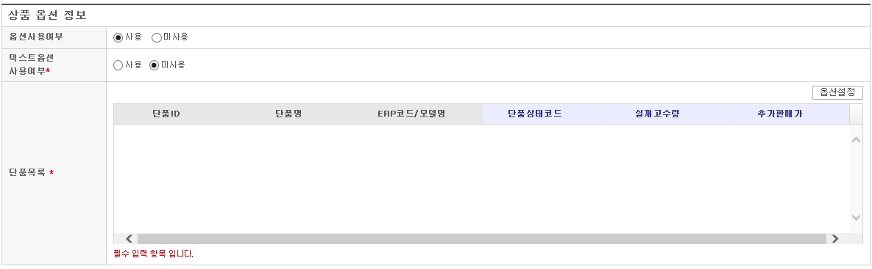
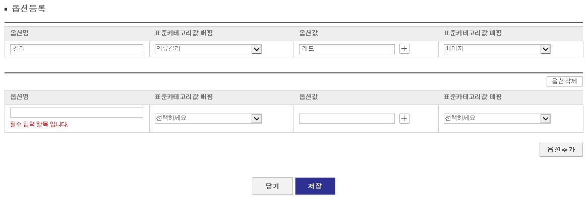
상품 관리
상품등록
상품 관리 > 상품등록
0to7몰에 실제 판매가 이루어질 상품들의 정보를 등록/수정하는 화면
1
2
6
3
4
5
7
8
9
11
10
12
13
기능 설명
1. 기본 설명
상품 등록 시 상품 기본정보와 이미지 정보에 출력되는 필수 정보를 입력해야 등록이 가능함
등록이 완료되면 즉시 판매처리 되는 것이 아니라 MD승인을 거쳐 판매가 되며 등록된 상품은 ‘승인전’ 상태 유지
2. 처리 절차
옵션사용여부 설정 버튼 / 사용 클릭 시 옵션설정 ③영역 활성화됨
텍스트옵션 사용여부 클릭 시 입력필드가 활성화 되며 입력한 텍스트는 FO에 노출
단품 상태(판매 중, 판매중지)를 설정할 수 있으며 재고가 0이 되면 자동으로 품절상태로 넘어감
실재고 수량은 입력하여 관리
단품의 금액을 관리하는 영역으로 별도의 입력 값이 없는 경우 ‘판매가격’에 입력한 금액으로 판매되며 추가금액은 +, 할인 금액은 –를 표기하고 그 액수를 입력하여 관리함(판매가격 해당 영역에 입력한 금액 으로 합으로 단품 가격이 노출됨)
옵션설정 버튼 클릭 시 옵션을 설정할 수 있는 팝업 창 이 출력되며 해당 영역에서 상품의 단품을 구성할 수 있음 / 단품의 옵션은 표준카테고리의 속성에 저장되어 있는 값과 매핑하여 등록해야 함 / 하나의 옵션명에 복수의 옵션을 구성할 수 있고 옵션명은 복수로 생성이 가능함 / 상품과 함께 등록된 옵션은 수정 불가
옵션명 입력은 상품 등록자가 자유롭게 작성할 수 있지만 작성한 옵션명과 표준카테고리의 옵션명 값을 매핑해야 함
옵션명과 매핑할 표준카테고리의 속성 값으로 상품등록 시 지정한 표준카테고리에 있는 속성값이 자동 출력

Slide 26
상품 관리
상품등록
상품 관리 > 상품등록
0to7몰에 실제 판매가 이루어질 상품들의 정보를 등록/수정하는 화면
기능 설명
⑦의 옵션에 속한 옵션 값으로 옵션값은 자유롭게 작성할 수 있지만 작성한 옵션값과 표준카테고리에 등록되어 있는 옵션값을 매핑 해야 함
⑧에 속해있는 옵션값 출력
⑪ 옵션값을 추가 버튼 클릭 시 하단으로 옵션값 입력영역 생성됨
⑫ 하단에 출력되어 있는 옵션삭제 버튼 / 클릭 시 옵션 삭제
⑬ 옵션추가 버튼 클릭 시 하단으로 새로운 옵션등록 영역 출력

Slide 27
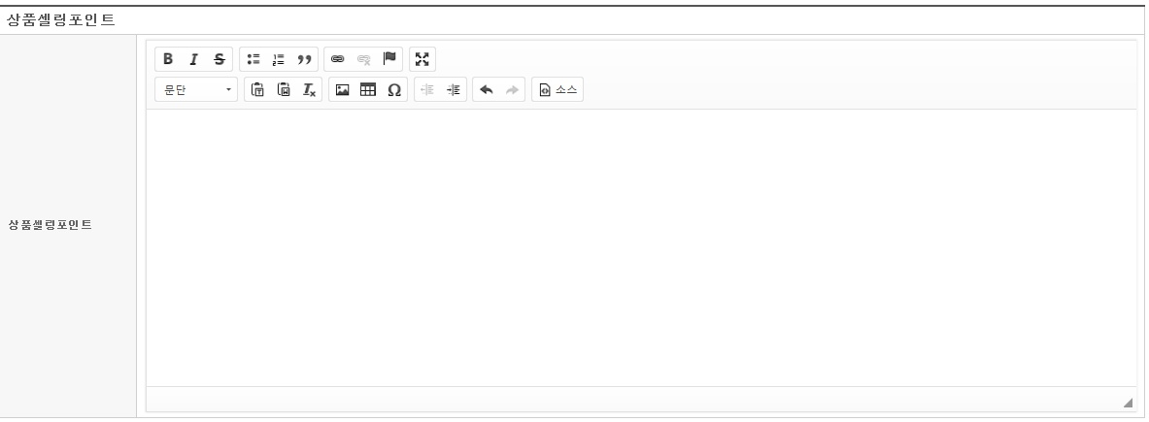
상품 관리
상품등록
상품 관리 > 상품등록
0to7몰에 실제 판매가 이루어질 상품들의 정보를 등록/수정하는 화면
1
2
기능 설명
1. 기본 설명
상품 등록 시 상품 기본정보와 이미지 정보에 출력되는 필수 정보를 입력해야 등록이 가능함
등록이 완료되면 즉시 판매처리 되는 것이 아니라 MD승인을 거쳐 판매가 되며 등록된 상품은 ‘승인전’ 상태 유지
2. 처리 절차
상품 셀링 포인트를 작성하는 영역 / HTML 편집기를 사용하여 작성하며 상품기술서 상단에 출력됨
상품 품목정보 선택 영역 / 품목정보 선택 시 지정한 품목정보 입력 영역이 하단으로 출력됨 / 등록하는 상품의 품목에 따라 선택하여 등록 해야 함

Slide 28
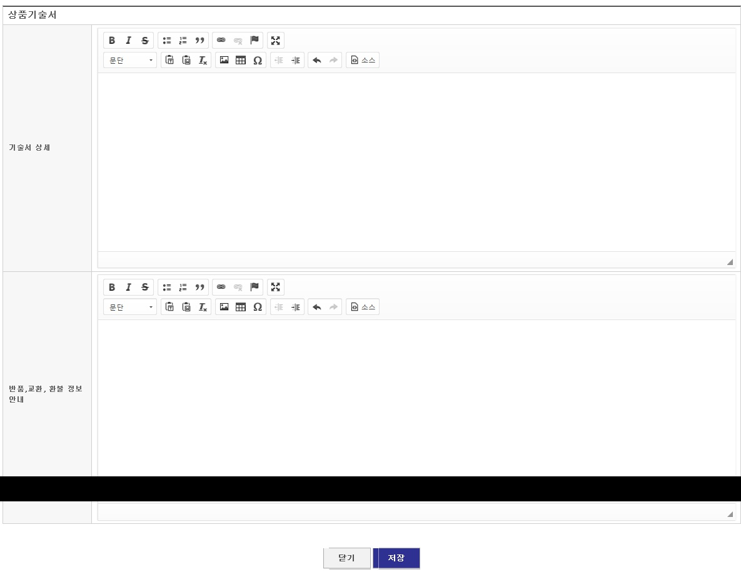
상품 관리
상품등록
상품 관리 > 상품등록
0to7몰에 실제 판매가 이루어질 상품들의 정보를 등록/수정하는 화면
1
2
3
기능 설명
1. 기본 설명
상품 등록 시 상품 기본정보와 이미지 정보에 출력되는 필수 정보를 입력해야 등록이 가능함
등록이 완료되면 즉시 판매처리 되는 것이 아니라 MD승인을 거쳐 판매가 되며 등록된 상품은 ‘승인전’ 상태 유지
2. 처리 절차
상품기술서 입력 영역 / HTML 편집기를 사용하여 작성
배송, 반품,교환, 환불 정보 안내 입력 영역 / 배송정책과는 별개로 상품 상세에 출력되며 업체에서 기준으로 하고 있는 정책내용 작성
저장버튼 클릭 시 상품 이 생성되며 이미지정보 탭 영역 활성화 / 상품 정보 변경 시 변경 항목 저장됨

Slide 29
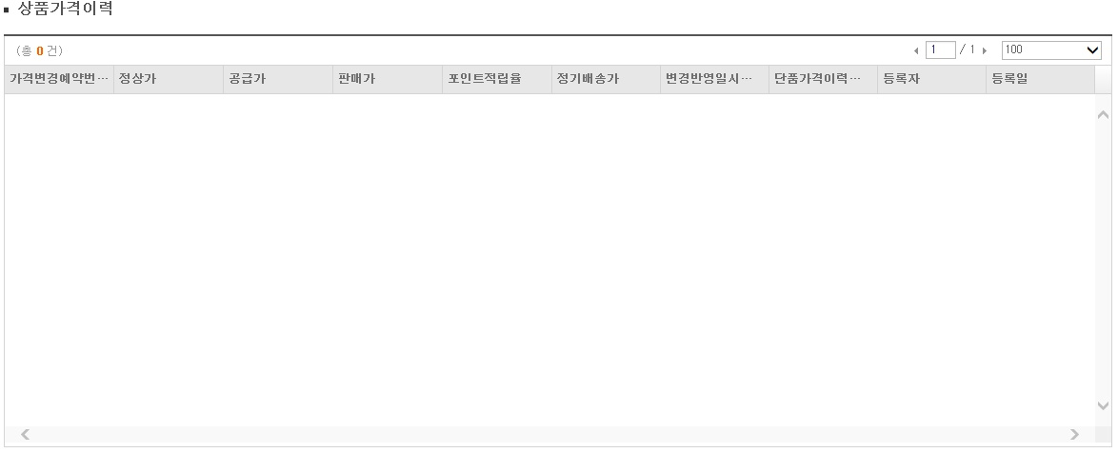
상품 관리
상품가격이력
상품 관리 > 상품가격이력
상품의 가격변경 이력 정보를 확인하는 화면
1
기능 설명
1. 기본 설명
상품의 가격변경 이력을 확인하는 팝업 창
가격이 변경된 시점에 따라 행이 생성됨
2. 처리 절차
상품가격정보 옆에 출력되는 가격이력 보기 버튼을 클릭 하여 해당화면 출력 (상품등록화면 참조)

Slide 30
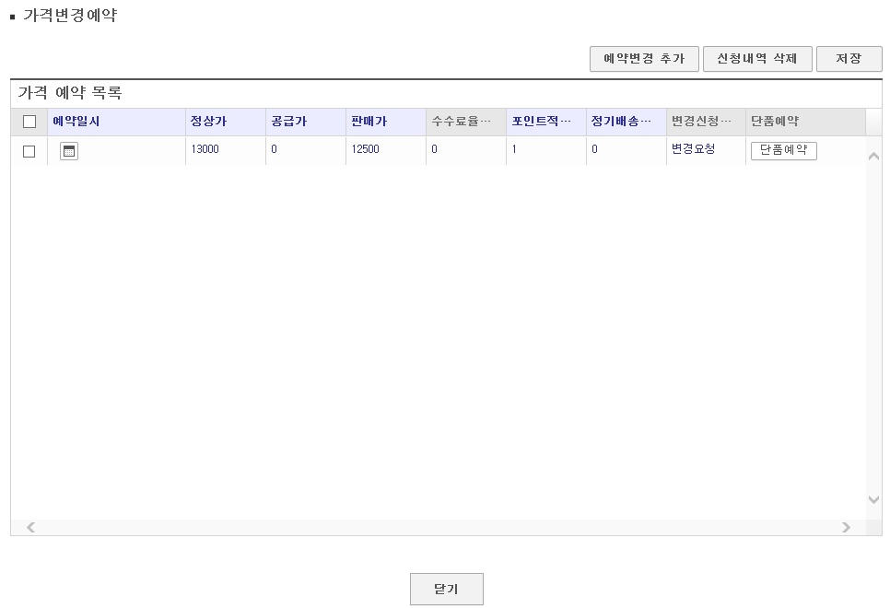
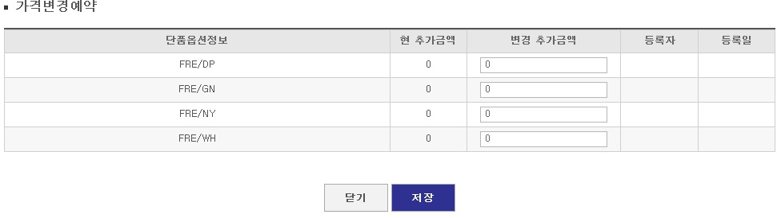
상품 관리
상품가격변경
상품 관리 > 상품가격변경
상품의 가격변경 이력 정보를 확인하는 화면
1
2
3
4
5
6
7
8
9
10
11
12
13
기능 설명
1. 기본 설명
상품과 단품의 가격변경을 하는 팝업 창
일/시/분을 설정하여 예약변경 가능
상품의 가격과 단품의 가격정보는 별도로 관리(상품 가격관리:①팝업 창 / 단품 가격관리: ⑪팝업 창)
2. 처리 절차
상품가격정보 옆에 출력되는 가격예약 버튼을 클릭 하여 해당화면 출력 (상품등록 화면 참조)
예약변경 추가 버튼 클릭 시 목록에 가격변경 행 추가 -> 추가된 행에 변경정보 입력
목록에 예정되어있는 가격변경예약을 삭제하는 버튼
목록의 변경/추가 항목 저장 버튼
예약일시 지정영역 이며 날짜, 시간, 분단위 설정 가능 / 예약한 시간에 상품의 가격이 변경되며 동일한 날짜와 시간에 예약한 경우 가장 최근 입력한 가격으로 변경
정상가 입력 영역
공급가 입력 영역
판매가 입력 영역
포인트 적립율 선택 영역
단품 가격예약 버튼 클릭 시 단품 가격 변경 팝업 창 출력
⑪ 단품 가격 변경을 관리하는 팝업 창 / 단품 가격은 각각의 단품 별 관리가 가능하며 상품 가격을 기준으로 추가금액은 +, 차감 금액은 –를 입력하고 변경할 금액을 입력
⑫ 변경 금액 입력 영역
⑬ 저장 버튼 클릭 시 변경 예약한 단품 정보 저장

Slide 31
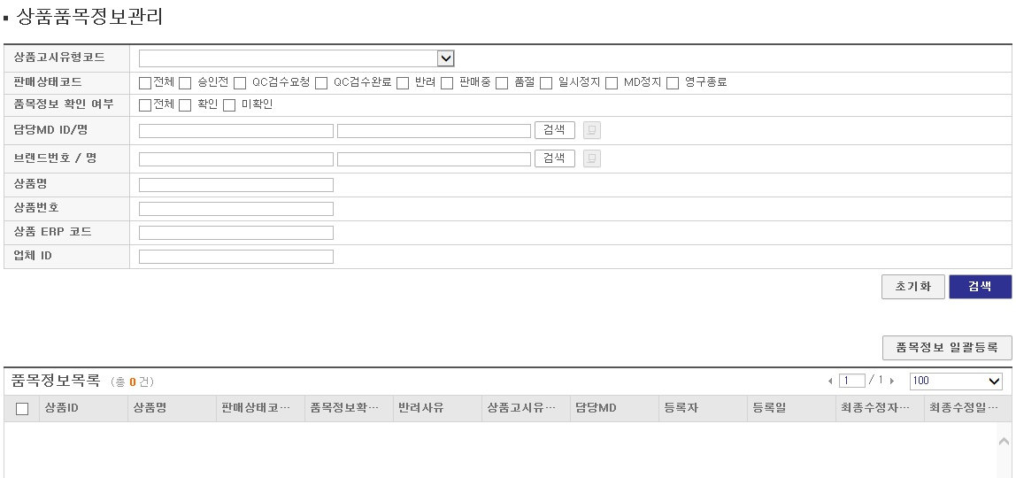
상품 관리
상품품목정보관리
상품 관리 > 상품품목정보관리
품목정보 확인/반려 여부를 확인하고 품목정보를 일괄 업데이트 하는 화면
1
2
4
3
5
6
기능 설명
1. 기본 설명
상품등록 시 작성하는 품목정보의 승인 여부를 조회/확인 하고 품목 정보만 별도로 등록하는 화면
업체에서 상품 초기 등록 시 품목정보가 올바르게 입력되지 않아 승인 되지 않은 상품들은 상품 상세 화면이나 해당 화면에서 품목정보를 수정하여 업로드 해야 함
2. 처리 절차
상품조회
상품품목정보 유형을 선택하는 영역 / 클릭 시 상품 품목정보 목록 출력 / 검색을 실행하기 전 원하는 품목정보를 선택해야 하며 선택한 품목정보의 등록 값이 ④영역에 출력됨
품목정보 확인여부 값 설정 영역 / 품목정보의 확인 여부를 선택하여 검색 가능 / 품목정보가 확인되지 않은 상품은 판매되지 않음
품목정보 일괄등록 버튼 클릭 시 품목정보 업데이트 팝업 창 출력 / ①에서 선택한 품목정보에 대한 업로드 이며 팝업 창 에서 다운로드 받을 수 있는 업로드 템플릿 또한 ①에서 선택한 품목에 대한 템플릿
품목정보 목록 리스트 / 상품별 ①에서 선택한 품목정보의 항목 입력 값 이 출력됨
해당 상품의 품목정보 확인여부 출력
품목정보 반려된 상품들의 반려 사유 출력

Slide 32
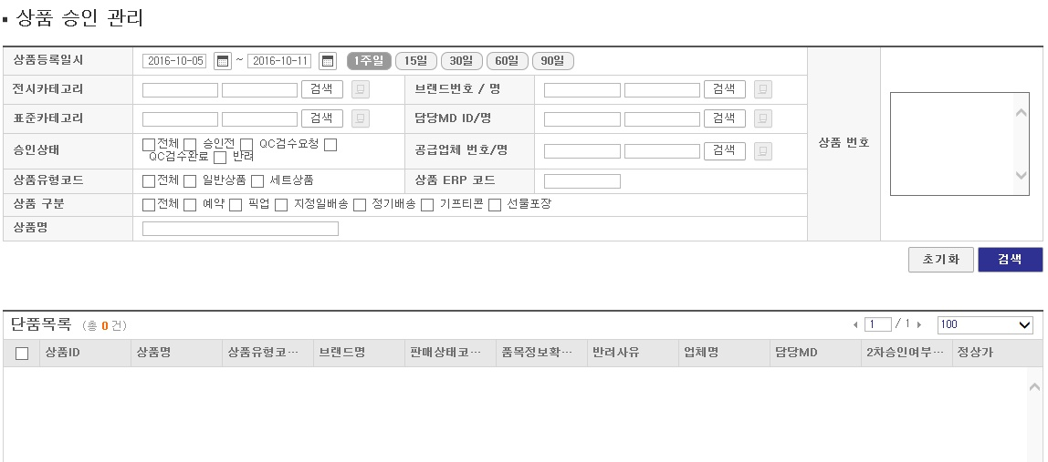
상품 관리
상품승인관리
상품 관리 > 상품승인관리
등록한 상품의 승인 여부를 관리하는 화면
1
일반상품
상품목록
2
3
기능 설명
1. 기본 설명
신규로 등록한 상품의 상태(승인)를 확인하는 화면
승인이전 단계의 상품만 조회가능
2. 처리 절차
상품조회
해당 영역에 입력한 상품 번호는 다른 검색조건과는 별개로 번호로만 조회됨
상품의 반려 사유 출력
2차승인 여부 출력

Slide 33
프로모션 관리
쿠폰관리
쿠폰등록
쿠폰발급

Slide 34
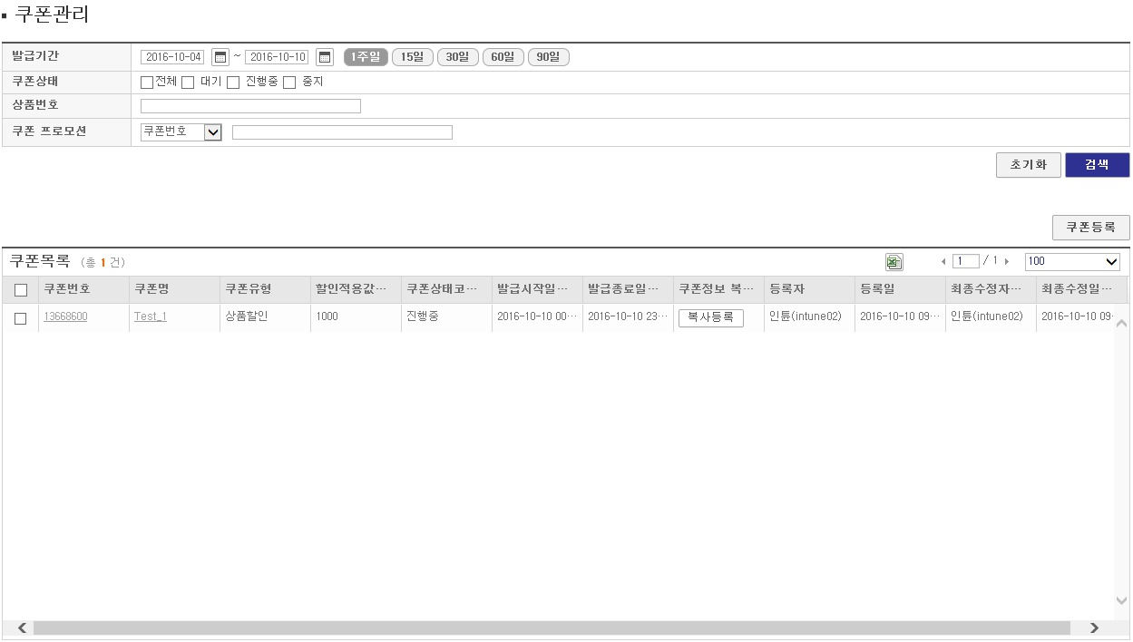
프로모션 관리
쿠폰관리
프로모션 관리 > 쿠폰관리
업체에서 생성한 쿠폰을 관리하는 화면
1
2
3
5
4
6
기능 설명
1. 기본 설명
업체에서 발행할 프로모션 쿠폰을 등록하고 관리하는 화면
해당 업체에서 발행한 쿠폰만 조회/등록 가능함
2. 처리절차
쿠폰조회 조건 설정 영역 발급기간, 쿠폰상태(대기, 진행중, 중지), 상품번호(쿠폰이 적용된 상품), 쿠폰프로모션(쿠폰번호, 쿠폰명)
①영역에서 설정한 조건으로 검색을 실행하는 버튼
①영역에서 설정한 조건에 맞는 쿠폰을 출력하는 목록
신규 쿠폰을 등록하는 버튼 / 클릭 시 쿠폰등록 팝업 창 출력됨
목록에 있는 쿠폰 엑셀 다운로드 버튼
쿠폰 복사등록 버튼이며 클릭 시 해당 쿠폰의 정보가 입력되어있는 쿠폰등록 팝업 창 출력

Slide 35
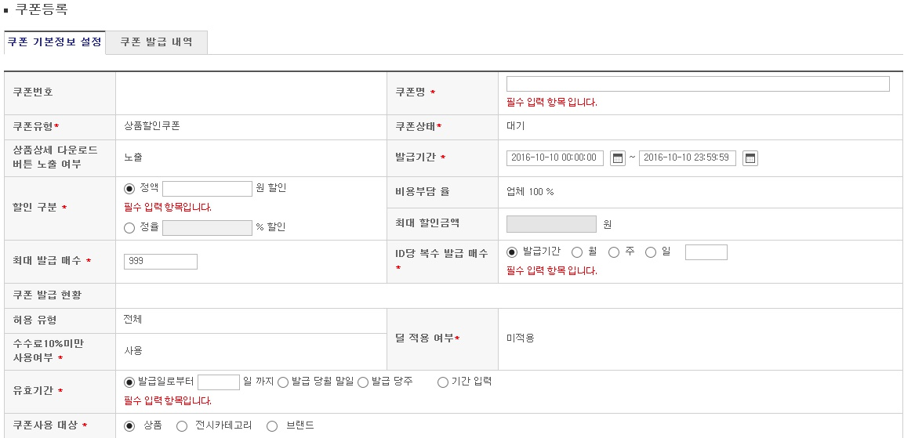
프로모션 관리
쿠폰등록
프로모션 관리 > 쿠폰등록
신규쿠폰을 등록하는 화면
1
2
3
4
5
6
7
기능 설명
1. 기본 설명
쿠폰의 상세 설정을 하는 등록화면
업체에서 발급 가능한 쿠폰은 상품할인 쿠폰이며 등록된 쿠폰은 상품 상세 화면에서 다운로드 버튼 노출
초기 쿠폰을 등록하여 저장하고 진행버튼을 클릭 하여 쿠폰 실행
업체에서 생성한 쿠폰은 딜 프로모션 상품은 적용할 수 없으며 수수료 10%미만인 상품에만 사용 가능함
대기상태의 쿠폰은 쿠폰정보의 전체가 수정 가능하지만 진행쿠폰은 쿠폰의 상태, 발급기간, 최대발급매수 수정이 가능함 / 대기상태의 쿠폰은 전체수정 불가
2. 처리절차
쿠폰기본정보 설정 탭이 등록 시 디폴트 되어 출력 되며 쿠폰 발급 내역은 쿠폰 진행 단계에서 활성화 됨
쿠폰의 발급기간을 입력하는 영역
쿠폰 할인은 정액, 정률로 입력하여 설정 하지만 FO 상품상세에서 역마진 쿠폰일 경우 쿠폰을 노출하지 않음
쿠폰의 최대발급매수 입력 영역 이며 디폴트로 999개 설정되어 있음
하나의 ID에 복수발급이 가능한 쿠폰 수량 입력 영역이며 ‘월’, ‘주’, ’일’ 은 선택한 기간에 대한 복수발급 가능 수량
진행한 쿠폰의 발급현황이 출력되며 총 발급매수, 총 사용매수, 사용률 출력
쿠폰의 유효기간을 월, 주를 설정할 수 있으며 직접 기간을 입력하여 설정할 수 있음

Slide 36
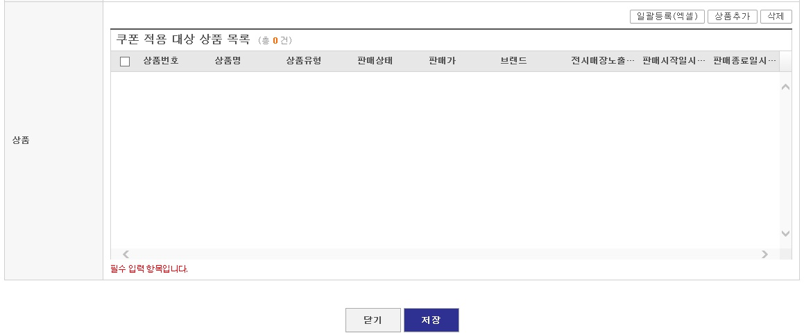
프로모션 관리
쿠폰등록
프로모션 관리 > 쿠폰등록
신규쿠폰을 등록하는 화면
1
2
3
4
5
기능 설명
1. 기본 설명
쿠폰의 상세 설정을 하는 등록화면
업체에서 발급 가능한 쿠폰은 상품할인 쿠폰이며 등록된 쿠폰은 상품 상세 화면에서 다운로드 버튼 노출
초기 쿠폰을 등록하여 저장하고 진행버튼을 클릭 하여 쿠폰 실행
업체에서 생성한 쿠폰은 딜 프로모션 상품은 적용할 수 없으며 수수료 10%미만인 상품에만 사용 가능함
대기상태의 쿠폰은 쿠폰정보의 전체가 수정 가능하지만 진행쿠폰은 쿠폰의 상태, 발급기간, 최대발급매수 수정이 가능함 / 대기상태의 쿠폰은 전체수정 불가
2. 처리절차
쿠폰 적용이 가능한 상품 등록 영역이며 등록된 상품에만 쿠폰이 적용됨
상품 엑셀일괄등록 버튼이며 클릭 시 상품일광등록 팝업 창 출력
상품추가 버튼이며 하나의 상품 등록 시 사용 / 클릭 시 상품검색 팝업 창 출력
목록에서 선택한 상품을 삭제하는 버튼
쿠폰 저장 버튼 이며 상태에 따라 노출되는 버튼이 달라짐(등록 시: ‘닫기/저장’만 노출 대기상태: ‘닫기/진행/저장’만 노출, 진행중 상태: ‘닫기/중지/저장’만 노출, 중지상태: ‘닫기’만 노출

Slide 37
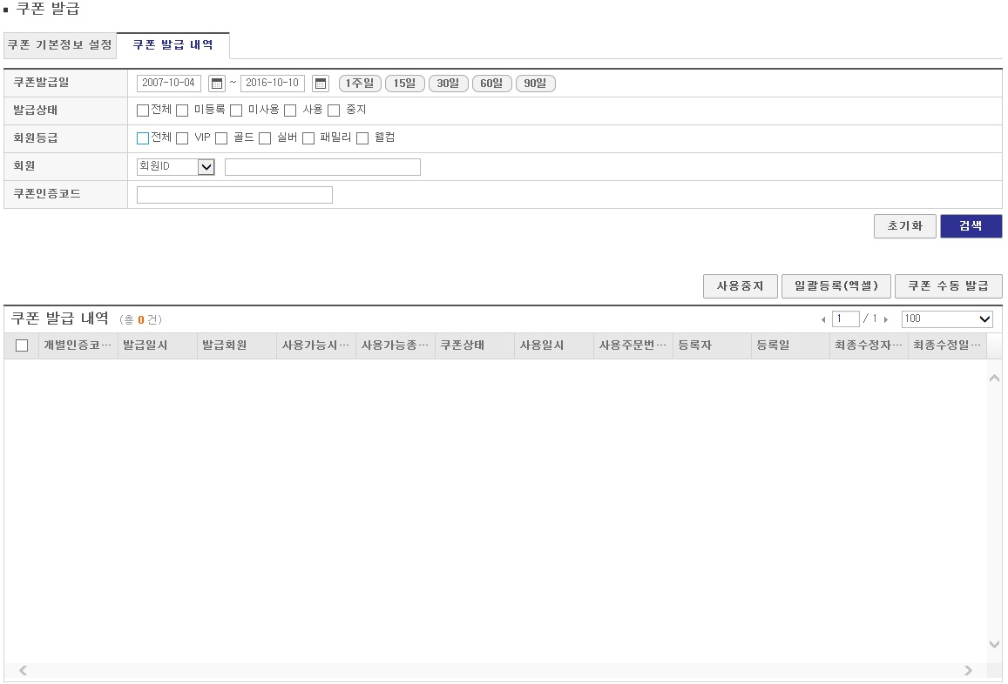
프로모션 관리
쿠폰발급
프로모션 관리 > 쿠폰발급
쿠폰발급정보를 확인하고 발급된 쿠폰을 중지할 수 있는 화면
2
1
3
4
5
6
7
기능 설명
1. 기본 설명
쿠폰발급내역은 진행, 종료 상태의 쿠폰에서 활성화 됨 (대기 상태에서는 클릭 되지 않음)
쿠폰의 발급 내역을 확인할 수 있으며 해당화면에서 수동으로 회원에게 발급 가능하고 발급된 쿠폰을 중지 시킬 수 있음
2. 처리절차
쿠폰발급내역 탭 클릭 시 해당화면 출력
쿠폰발급내역 조회조건 입력 영역 / 쿠폰발급일, 발급(사용)상태, 회원등급, 회원(ID, 회원명)
검색 버튼 클릭 시 ②영역에서 설정한 조건으로 검색실행
②에 입력된 값에 맞는 발급내역 출력
④에서 선택한 쿠폰(사용자와 매칭되어 있음) 사용중지 버튼 클릭 시 해당쿠폰 사용 중지됨
수동으로 복수의 회원에게 발급하는 경우 해당버튼을 클릭하여 발급대상(회원) 엑셀업로드 가능
쿠폰수동발급 버튼 클릭 시 회원검색 창이 출력되며 선택한 회원에게 쿠폰 발급

Slide 38
CS 관리
공지사항관리
상품Q&A관리
상품Q&A상세
1:1문의관리
1:1문의상세

Slide 39
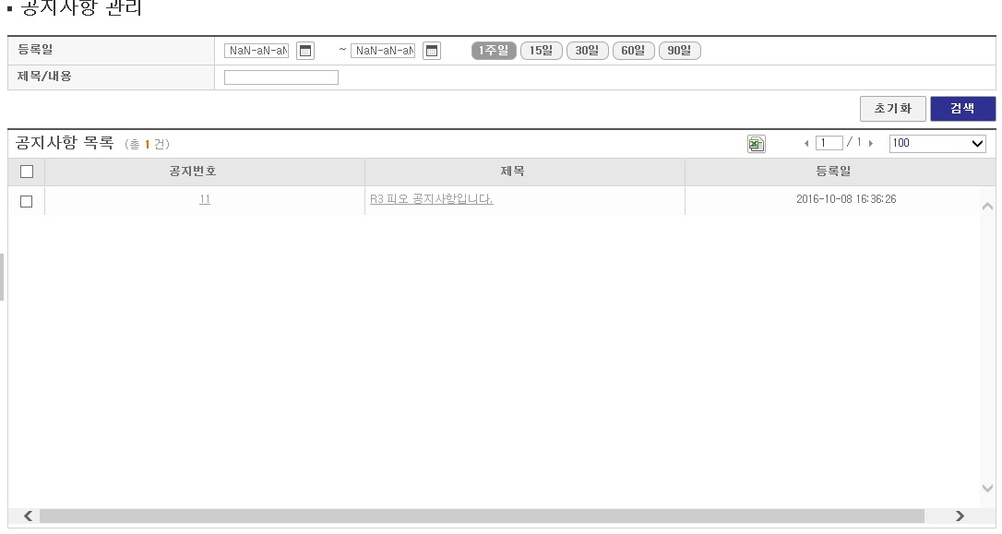
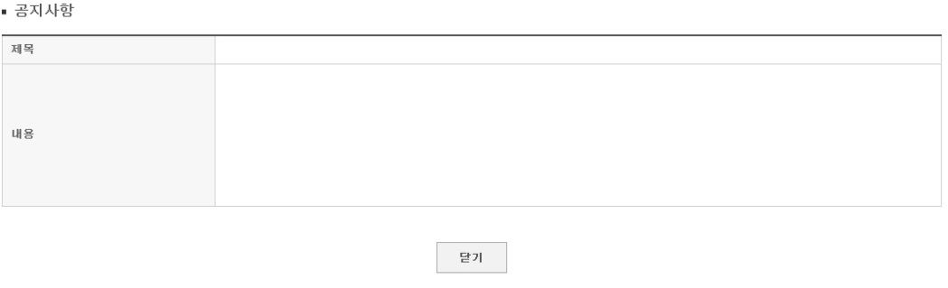
CS 관리
공지사항관리
CS 관리 > 공지사항관리
PO 공지사항 관리 화면
1
2
3
4
4
5
기능 설명
1. 기본 설명
ZTS Back office에서 등록한 PO공지사항을 조회하는 화면
PO에 등록된 공지사항을 조회/확인할 수 있으며 별도의 공지등록은 불가능함
2. 처리절차
조회 조건 설정 영역 검색 조건은 공지사항 등록일, 제목/내용
①영역에서 설정한 조건으로 검색을 실행하는 버튼
①영역에서 설정한 조건에 맞는 공지사항을 출력하는 목록
공지사항 번호와 제목 클릭 시 공지사항 상체 팝업 창 출력
공지사항 상세 윈도우 팝업 창

Slide 40
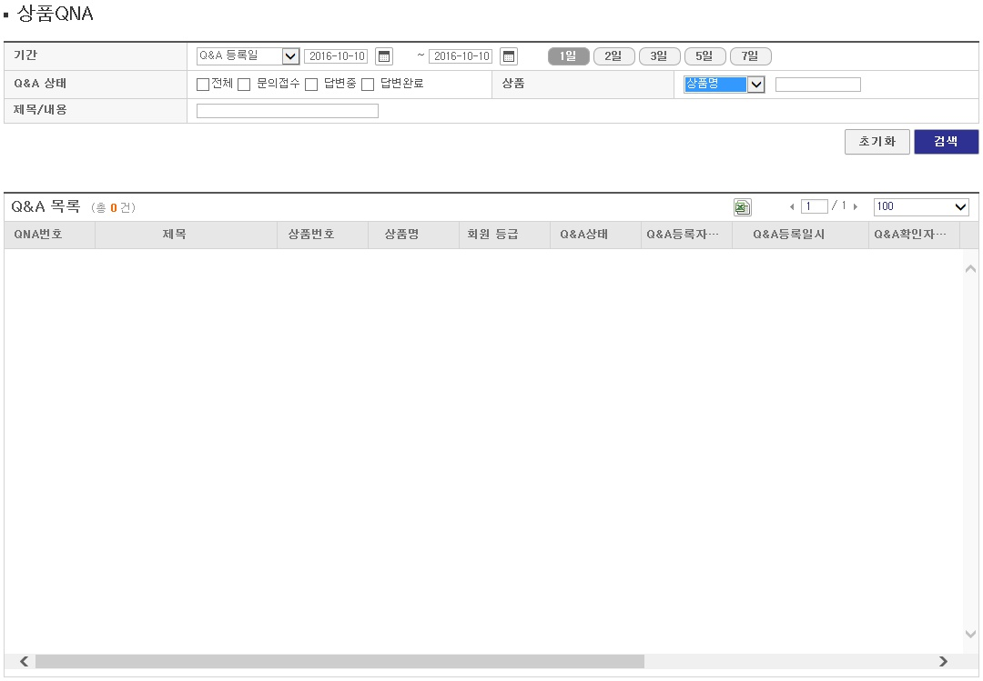
CS 관리
상품Q&A관리
CS 관리 > 상품Q&A관리
상품 Q&A 조회 화면
1
2
3
4
4
기능 설명
1. 기본 설명
해당 업체가 등록한 상품에 등록된 상품QnA만 조회가능
QnA상태는 문의접수, 답변중, 답변완료 / 확인 기준: '확인' 버튼 클릭, FO에선 문의등록 후 24시간이 되면 자동으로 '답변중'으로 노출 (상태 변경 아님) / 확인전(답변중이전)까지 문의내용 FO에서 수정 가능 / 답변완료: 답변등록 시
2. 처리절차
조회 조건 설정 영역 검색 조건은 기간(등록일, 확인일, 답변등록일 설정 가능),
①영역에서 설정한 조건으로 검색을 실행하는 버튼
①영역에서 설정한 조건에 맞는 QnA를 출력하는 목록
QnA번호, 제목 클릭 시 상세 창 팝업 (상세화면 설명은 다음 화면에서)

Slide 41
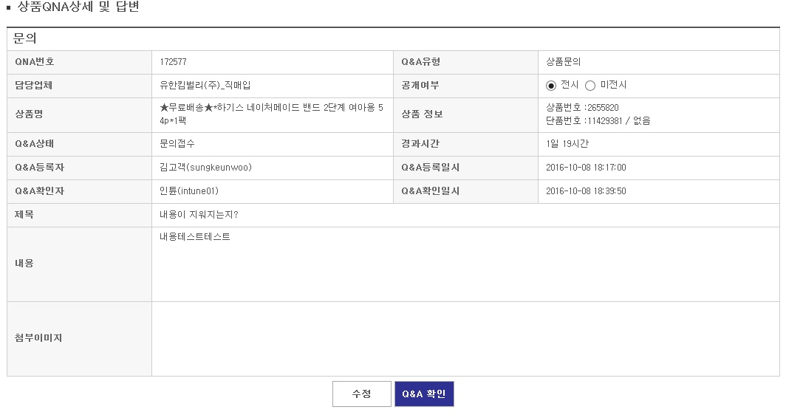
CS 관리
상품Q&A상세
CS 관리 > 상품Q&A상세
상품 Q&A 상세내용 화면
1
2
3
4
5
기능 설명
1. 기본 설명
QnA상태는 문의접수, 답변중, 답변완료 / 확인 기준: '확인' 버튼 클릭, FO에선 문의등록 후 24시간이 되면 자동으로 '답변중'으로 노출 (상태 변경 아님) / 확인전(답변중이전)까지 문의내용 FO에서 수정 가능 / 답변완료: 답변등록 시
2. 처리절차
상품 QnA상세 팝업 창 이며 상세정보 확인 가능
QnA공개여부 설정 라디오 버튼 / 설정 변경 시 ④수정 버튼을 클릭 하여 저장해야 FO화면에 반영됨
이미지가 등록된 QnA인 경우 해당 영역에 이미지 출력
QnA 변경사항 저장버튼
QnA확인 버튼 클릭 시 FO에 ‘확인중’ 노출됨

Slide 42
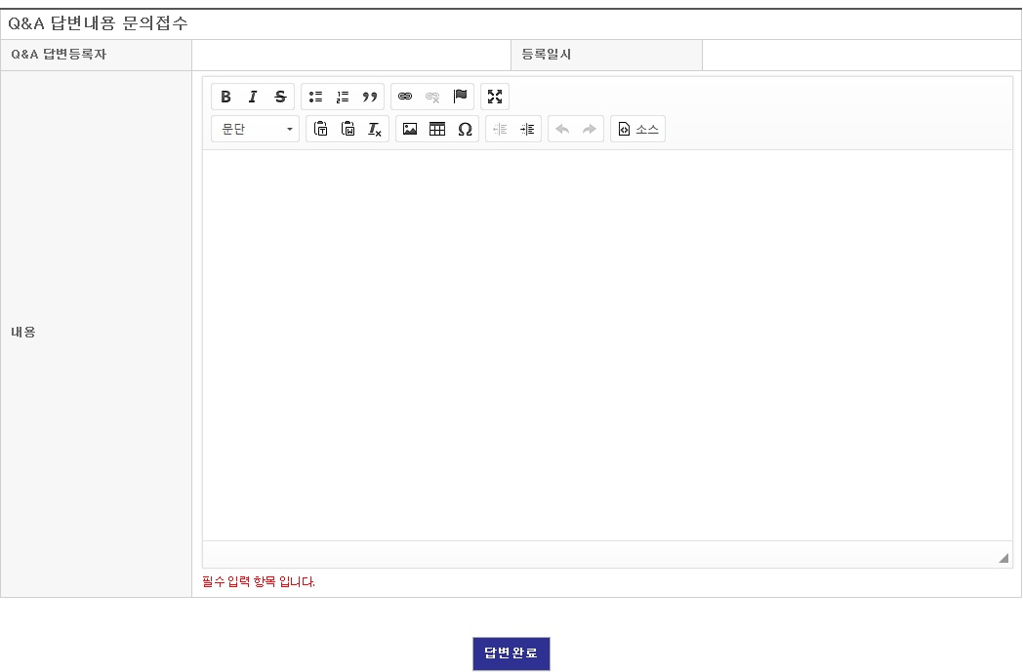
CS 관리
상품Q&A상세
CS 관리 > 상품Q&A상세
상품 Q&A 상세내용 화면
1
2
기능 설명
1. 기본 설명
QnA상태는 문의접수, 답변중, 답변완료 / 확인 기준: '확인' 버튼 클릭, FO에선 문의등록 후 24시간이 되면 자동으로 '답변중'으로 노출 (상태 변경 아님) / 확인전(답변중이전)까지 문의내용 FO에서 수정 가능 / 답변완료: 답변등록 시
2. 처리절차
답변내용 입력 영역
답변완료 버튼 클릭 시 QnA상태 답변완료로 변경

Slide 43
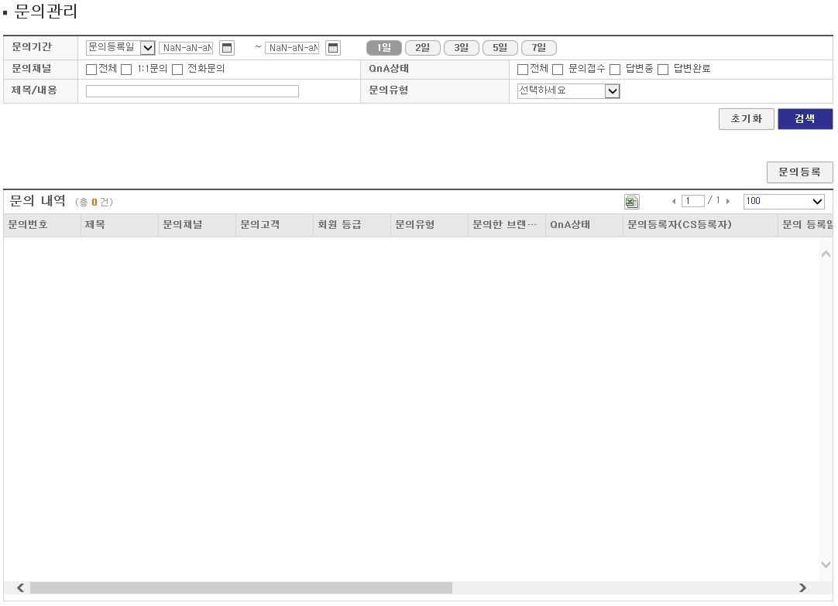
CS 관리
1:1문의관리
CS 관리 > 1:1문의관리
1:1문의 조회 화면
1
문의상태
2
3
5
4
4
기능 설명
1. 기본 설명
ZTS.COM FO에 등록된 1:1문의와 Call Center에서 접수한 문의를 관리하는 화면
문의 상태 값 정의: 상태: 문의접수, 답변 중, 답변완료 / 확인 기준: '확인' 버튼 클릭, FO에선 문의등록 후 24시간이 되면 자동으로 '답변 중'으로 노출 (상태 변경 아님) / 확인 전 (답변 중 이전)까지 문의내용 FO에서 수정 가능
문의확인 단계에서는 SMS, E-mail 전송하지 안으며 문의등록 상태에서 SMS, E-mail 발송함
2. 처리절차
조회 조건 설정 영역 검색 조건은 기간(문의 등록일, 문의 확인일, 답변 등록일 설정 가능), 문의상태, 문의 채널, 제목/내용, 문의유형
①영역에서 설정한 조건으로 검색을 실행하는 버튼
①영역에서 설정한 조건에 맞는 1:1문의를 출력하는 목록
QnA번호, 제목 클릭 시 상세 창 팝업 (상세화면 설명은 다음 화면에서)
전화문의가 접수된 경우 해당 버튼을 클릭 하여 문의등록 / 클릭 시 문의 등록 팝업 창 출력

Slide 44
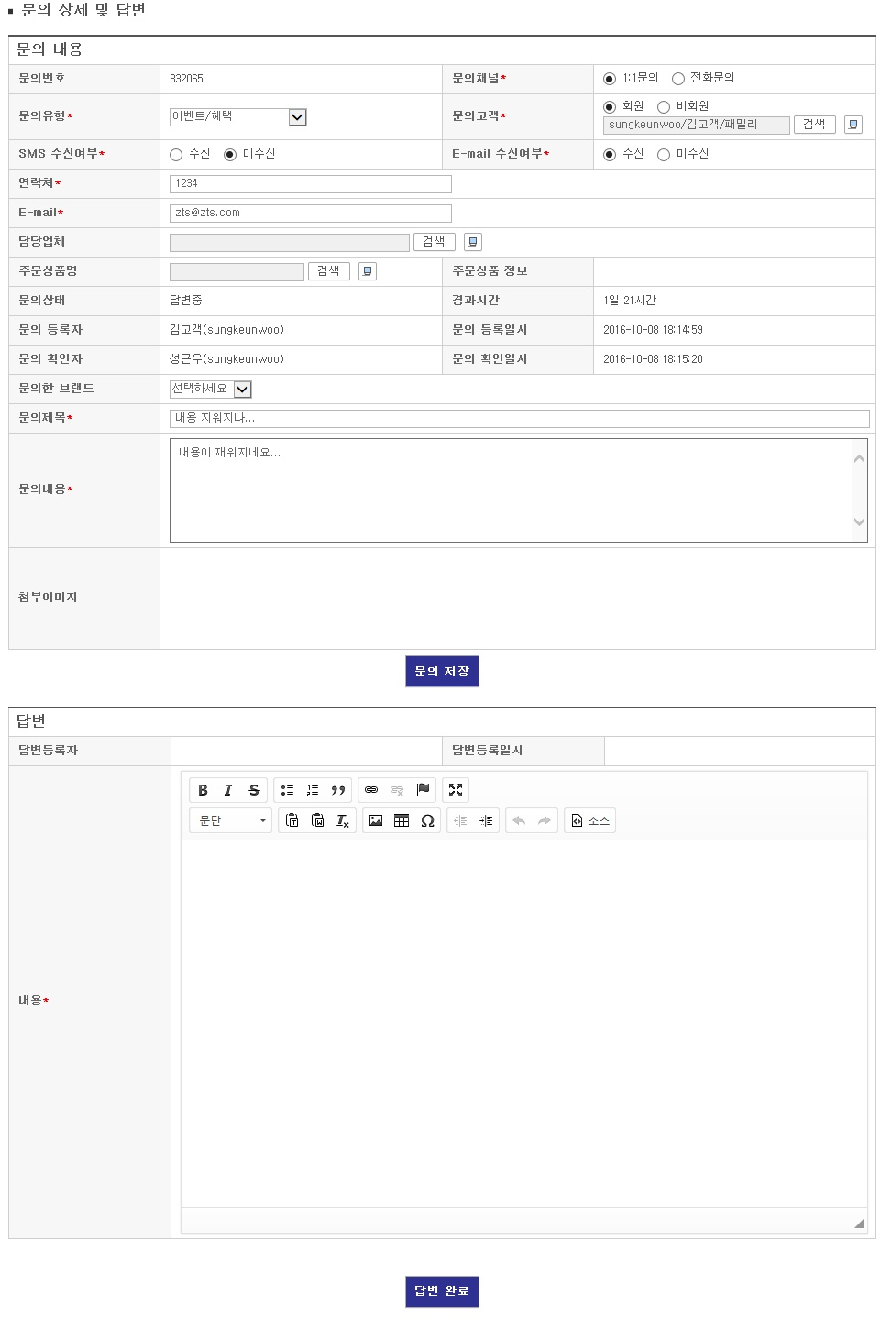
CS 관리
1:1문의상세
CS 관리 > 1:1문의상세
1:1문의 상세 화면
1
이벤트 혜택
010-9393-4854
ZTS@ZTS.COM
2
A업체
3
주문상품명
4
단품정보
5
6
배송이 너무 느려요
빠른 배송 부탁 드립니다.
기능 설명
1. 기본 설명
온라인과 오프라인에서 등록된 1:1문의 내용은 ZTS.COM의 CS센터를 거쳐 업체에게 전달됨
문의 상태는 확인 처리(확인중)된 상태로 업체에게 넘어가며 상담 신청정보 수정 불가
2. 처리절차
문의상세 팝업 창
주문한 상품문의인 경우 주문상품명 출력 / 상품 강조문구는 출력되지 않음
문의 상태가 출력되며 업체로 넘어가는 1:1문의는 답변중 상태로 전달됨
주문한 상품 문의인 경우 주문 상품의 단품정보 출력
1:1문의의 접수완료 시점부터 현재 시점까지 경과시간 출력
CS센터에서 확인한 일시 출력

Slide 45
CS 관리
1:1문의상세
CS 관리 > 1:1문의상세
1:1문의 상세 화면
1
기능 설명
1. 기본 설명
답변등록 화면
2. 처리절차
문의 답변내용 저장 버튼 클릭 시 답변등록

Slide 46
배송/반품관리
배송의뢰서_협력사
출고완료처리_협력사
출고/미출고 리스트
반품확인_협력사

Slide 47
업무 Flow – 주문/클레임
주문 배송
결제완료
출고대기
(승인대기)
재고확인
배송승인
피킹/패킹
운송장설정
택배사 인계
출고확정
고객 결제완료 즉시 ‘배송의뢰서’ 화면에 배송해야 할 상품이 노출됨
배송승인 처리를 하지 않을 경우 고객이 자유롭게 주문취소가 가능하니, 배송승인 처리 후 상품배송준비 필요
기본 업체 배송비는 제로투세븐에서 직접 결제 받아 업체에 정산하지만, 도선료의 경우엔 업체에서 도선료를 판단하여 고객에게 연락하여 별도로 입금 받아야 함
주문 취소
배송승인 이전 판매자의 주문취소
결제완료
출고대기
(승인대기)
재고확인
CS 연락
주문취소
(CS)
배송승인 이후 판매자의 주문취소
배송승인
결품발생
미출고 처리
CS 연락
주문취소
(CS)
배송승인 이전의 경우 즉시 CS에 연락하여 주문취소 처리, 주문취소 완료 후 ‘배송의뢰서’ 화면에서 출고대기건 비노출
배송승인 이후의 경우 ‘출고완료처리_협력사’ 화면에서 미출고처리 후 CS에 연락하여 주문취소 처리
별도 입금 받은 도선료가 있다면 업체에서 고객에게 별도로 환불해야 함
반품
출고완료
(배송완료)
반품접수
수거상품 확인
택배사
수거지시
입고완료
반품/환불 완료
(CS)
반품이 접수되면 ‘반품확인_협력사’ 화면에 수거대상 상품 노출
‘반품확인_협력사’ 화면에서 수거된 상품을 입고처리하면 CS에서 입고완료된 건을 확인하여 반품완료 및 환불처리
반품으로 발생하는 도선료는 업체에서 직접 고객에게 입금 받거나 환불해야 함
교환
출고완료
(배송완료)
교환접수
수거상품 확인
택배사
수거지시
입고완료
발송상품 확인
배송승인
출고확정
교환이 접수되면 ‘반품확인_협력사’ 화면에 수거대상 상품이 노출되고, ‘배송의뢰서’ 화면에 발송대상 상품이 노출됨
업체 상황에 따라 수거와 발송을 동시에 진행하거나 수거 후 발송 가능
교환으로 발생하는 도선료는 업체에서 직접 고객에게 입금 받아야 함

Slide 48
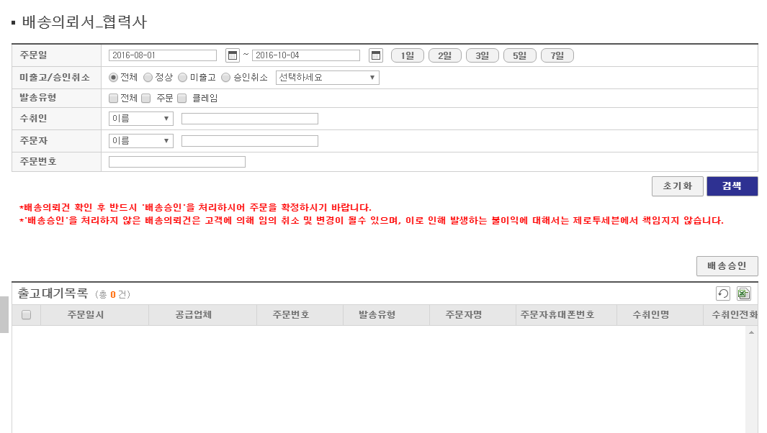
배송/반품관리
배송의뢰서_협력사
배송/반품관리 > 배송의뢰서_협력사
출고대기 상품을 조회하고 출고지시 처리하는 화면
1
2
3
4
5
기능 설명
1. 기본 설명
출고대기의 상품정보를 조회하고, 배송승인을 통해 출고지시 및 주문을 확정하기 위한 화면
주문배송 상품, 교환배송 상품, 재배송 상품이 출고대기 건으로 노출됨
배송승인 이전에는 고객의 임의취소 및 CS에 의한 취소가 가능하므로, 정상배송 가능한 상품은 배송승인을 반드시 처리해야 함
배송승인 이후 주문취소를 하기 위해선 ‘출고완료처리_협력사’ 화면에서 미출고 처리 후 해당 화면에 배송 건이 노출되면 CS에 연락하여 주문취소 처리, 주문취소 처리 시 해당화면에서 배송 건 조회 불가
2. 처리 절차
① 정상(주문/교환/재배송), 미출고, 배송승인취소로 구분하여 출고대기 건을 조회할 수 있으며, 배송승인취소는 CS에서만 처리할 수 있음
② 주문과 클레임(교환/재배송)으로 구분하여 출고대기 건을 조회할 수 있음
③ 배송승인 처리된 배송 건은 해당 화면에서 조회되지 않으며 ‘출고완료처리_협력사’ 화면에서 조회 가능
④ 각인서비스 상품을 판매하는 업체에게 제공되는 각인명
⑤ 해외구매대행 상품을 판매하는 업체에게 제공되는 해외구매대행식별번호

Slide 49
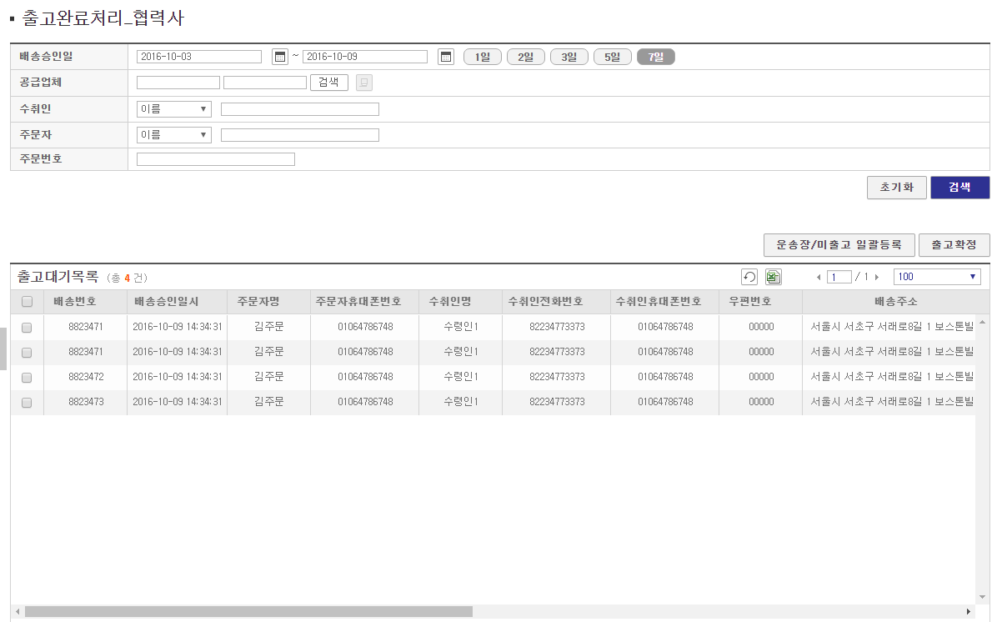
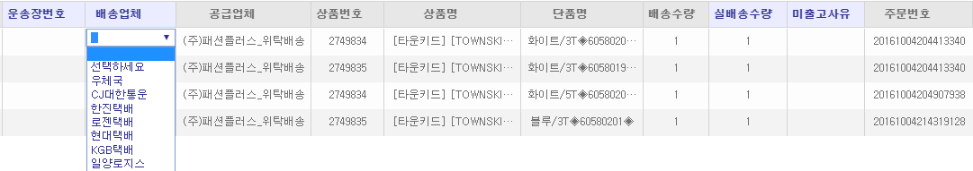
배송/반품관리
출고완료처리_협력사
배송/반품관리 > 출고완료처리_협력사
출고지시 상품을 조회하고 출고완료 처리하는 화면
1
6
7
8
2
3
4
5
기능 설명
1. 기본 설명
출고지시(배송승인)의 상품정보를 조회하고, 운송장번호를 설정하여 출고확정하기 위한 화면
배송승인 처리된 배송 건만 노출되고, 출고확정 시 해당 화면에서 배송 건 조회 불가
정산 기준이 출고확정이므로, 출고확정되지 않은 배송건은 정산에 반영되지 않음
클레임 기준이 출고완료/배송완료 이므로 출고확정되지 않은 배송건은 클레임 처리 불가
2. 처리 절차
① ‘배송의뢰서_협력사’ 화면에서 처리한 배송승인일로 조회
② 택배사의 운송장번호 입력. 동일 주문/배송지 상품이 부피가 커서 박스가 분리되는 경우 상품별 송장번호 별도 입력
③ 업체별로 발송하는 택배사를 선택
④ 실 배송수량 입력. 배송수량보다 실배송수량이 작은 경우 차이가 나는 수량(배송수량-실배송수량)은 출고확정시 미출고 처리되고, 배송승인화면에 다시 노출됨
⑤ 배송수량보다 실 배송수량이 작은 경우 미출고 사유를 선택하여 사유 관리
⑥ 개별로 처리할 경우 ‘② ③ ④ ⑤’를 화면에서 직접 입력하여 출고확정 처리하고, 일괄로 관리할 경우엔 ⑧의 엑셀다운로드 버튼을 클릭하여 파일을 내려 받은 후 파일에서 ‘운송장번호, 배송업체, 실배송수량, 미출고사유’를 수정하여 ⑥을 클릭하여 파일 업로드
⑦ 개별 수정 또는 일괄업로드를 하여도 쇼핑몰에 반영되지 않으므로, 해당 배송건을 선택 후 ‘출고확정’ 버튼을 클릭하여 출고확정 처리해야 함. 출고/미출고 확정된 배송 건은 해당화면에서 조회되지 않으며 ‘출고/미출고 리스트’ 화면에서 조회할 수 있음. 미출고 건은 ‘배송승인_협력사’화면에 다시 노출되어, 주문취소나 재출고를 처리할 수 있음

Slide 50
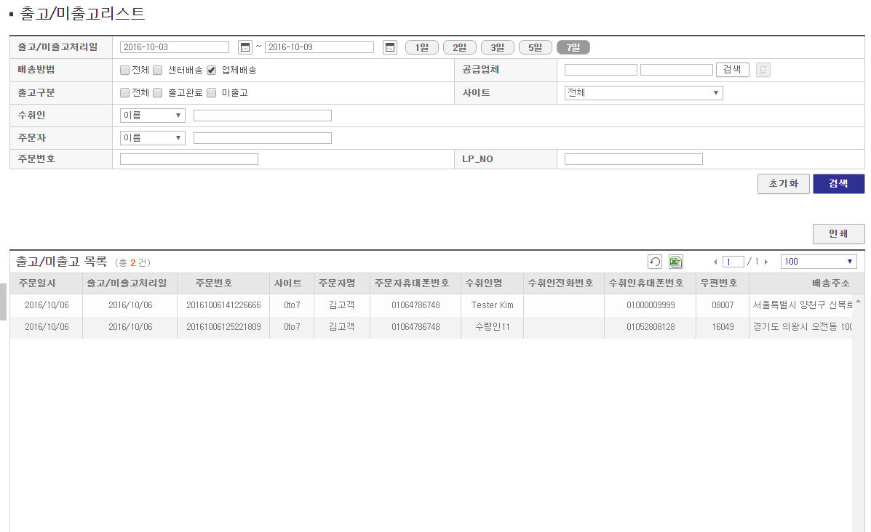
배송/반품관리
출고/미출고 리스트
배송/반품관리 > 출고/미출고 리스트
전체 출고, 미출고 내역을 조회하는 화면
1
2
3
4
기능 설명
1. 기본 설명
‘출고완료처리_협력사’ 화면에서 출고, 미출과 처리한 결과를 조회하는 화면
업체의 모든 출고, 미출고 결과를 조회할 수 있음
동일 주문, 동일 SKU 상품 중 일부 수량이 미출고 된 경우 행이 분리되어 노출됨
2. 처리 절차
① ‘출고완료처리_협력사’ 화면에서 출고/미출고 처리한 일자로 조회
② 정상 출고처리된 배송건과 미출고 처리된 배송건을 구분하여 조회 가능
③ 지난 배송건의 운송장번호, 택배사 조회 가능
④ ‘출고완료처리_협력사’ 화면에서 입력한 미출고 사유 출력

Slide 51
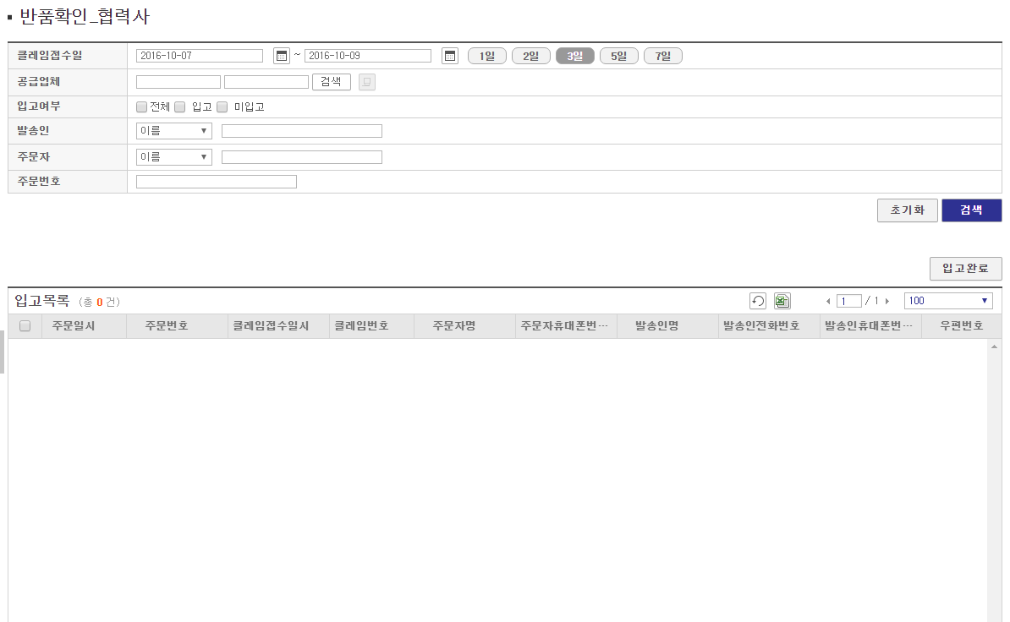
배송/반품관리
반품확인_협력사
배송/반품관리 > 반품확인_협력사
수거해야 할 상품을 조회하고 입고를 관리하는 화면
1
2
6
3
4
5
기능 설명
1. 기본 설명
수거해야 할 상품을 조회하고 입고여부를 관리하는 화면
고객 또는 CS에서 반품접수, 교환접수 시 해당 화면에 수거해야 할 대상 상품 노출
반품의 경우 입고완료가 완료되어야 CS에서 반품완료를 통해 고객에게 환불 가능. 또한 반품의 경우 반품완료 기준으로 정산에 반영되므로 반드시 입고완료를 관리해야 함
교환의 경우 수거상품 입고완료와 발송상품 출고완료로 정산에 반영되므로 입고완료를 관리해야 함
2. 처리 절차
① 클레임접수일(반품접수일/교환접수일) 기준으로 수거건 조회
② 입고완료 건과 미입고건을 구분하여 조회 가능
③ 반품 및 교환에 접수된 수거 대상 상품의 수량
④ 실제 입고수량 입력. 반품예정수량과 입고수량의 수량이 다를 경우 입고완료 처리되지 않음
⑤ 반품 및 교환 접수 시 상품별 클레임 사유 노출
⑥ 입고목록에서 입고수량을 입력한 후 입고완료 처리. 반품예정수량과 입고수량은 일치해야 함. (부분수량 입고처리 불가) 단, 동일 상품이 아닌 경우 상품별 입고처리 가능

Slide 52
정산 관리
정산내역(위탁)

Slide 53
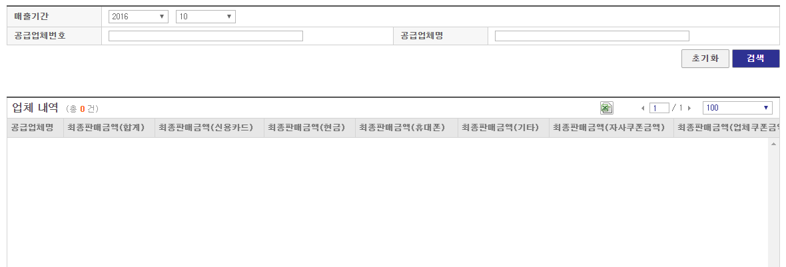
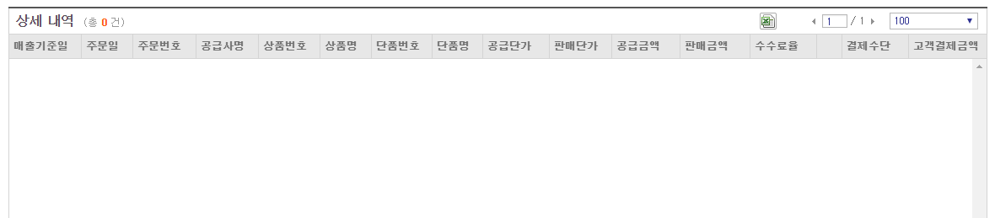
정산 관리
정산내역(위탁)
정산관리 > 정산내역(위탁)
업체의 월기준 정산내역을 조회하는 화면
1
2
9
3
4
5
6
7
8
10
11
12
13
기능 설명
1. 기본 설명
업체의 월 기준 정산내역을 조회하는 화면
정상주문은 ‘출고완료’ 기준으로 플러스 매출 집계
주문취소는 ‘주문취소완료’ 기준으로 마이너스 매출집계
반품은 ‘반품완료’ 기준으로 마이너스 매출집계 집계
교환은 ‘입고완료’ 기준으로 마이너스 매출집계, ‘출고완료’ 기준으로 플러스 매출 집계
2. 처리 절차
① 월 기준으로만 조회가능하며, 월 마감이 된 내역만 조회 가능하므로 현재 월의 내역은 조회 불가
② 업체의 월 기준 매출집계 합계 영역
③ 신용카드: 신용카드로 결제한 금액의 합계
④ 현금: 실시간계좌이체, 가상계좌 결제금액의 합계
⑤ 휴대폰: 휴대폰소액 결제금액의 합계
⑥ 기타: 매일포인트, 예치금 결제금액의 합계
⑦ 자사쿠폰금액: 제로투세븐에서 부담하는 쿠폰금액의 합계
⑧ 업체쿠폰금액: 업체에서 부담하는 쿠폰금액의 합계
⑨ 최종판매금액: 신용카드+현금+휴대폰+기타+업체쿠폰금액
⑩ 위탁판매수수료: 제로투세븐에게 지급해야 하는 업체별/상품별 판매수수료 합계
⑪ 최종지급금액: 업체에게 실제 지급한(할) 금액. 최종지급금액 = 최종판매금액 – 위탁판매수수료 – 업체쿠폰금액
⑫ 업체의 월 기준 매출집계 상품별 상세 내역
⑬ 매출기준일: 주문(출고완료일), 주문취소(주문취소일), 반품(반품완료일), 교환(입고완료일, 출고완료일)

